Slide 1
第六章 启发式算法

Slide 2
遗传算法
遗传算法聚类
粒子群优化算法（PSO）
蚁群算法

Slide 3
遗传算法
遗传算法聚类
粒子群优化算法（PSO）
蚁群算法

Slide 4
进化计算
什么是进化计算？
进化计算（Evolutionary Computation,EC）（又叫进化算法）是在达尔文（Darwin）的进化论和孟德尔（Mendel）的遗传变异理论的基础上产生的一种在基因和种群层次上模拟自然界生物进化过程与机制的问题求解技术。
一下算法都属于进化计算：
遗传算法（Genetic Algorithm，GA）
进化策略（Evolutionary Strategy, ES）
神经进化 (Neuroevolution)
遗传规划（Genetic Programming,GP）
等等
其中，本章所要重点描述的遗传算法就是一种最基本的进化计算

Slide 5
进化计算
什么是进化计算？
进化计算以达尔文进化论的“物竟天择、适者生存”作为算法的进化规则，并结合孟德尔的遗传变异理论，将生物进化过程中的
繁殖（Reproduction）
变异（Mutation）
竞争（Competition）
选择（Selection）
引入到了算法中。

Slide 6
进化计算
进化计算的生物学基础
自然界生物进化过程是进化计算的生物学基础，它主要包括遗传(Heredity)、变异(Mutation)和进化(Evolution)理论。
① 遗传理论
遗传是指父代利用遗传基因将自身的基因信息传递给子代，使子代能够继承其父代的特征或性状的这种生命现象。
在自然界，构成生物基本结构与功能的单位是细胞（Cell）。 细胞中含有一种包含着所有遗传信息的复杂而又微小的丝状化合物，人们称其为染色体（Chromosome）。
在染色体中，遗传信息由基因（Gene）所组成，基因决定着生物的性状，是遗传的基本单位。

Slide 7
进化计算
进化计算的生物学基础
② 变异理论
变异是指子代和父代之间，以及子代的各个不同个体之间产生差异的现象。
变异是生物进化过程中发生的一种随机现象，是一种不可逆过程，在生物多样性方面具有不可替代的作用。
引起变异的主要原因有以下两种：
杂交，是指有性生殖生物在繁殖下一代时两个同源染色体之间的交配重组，即两个染色体在某一相同处被切断后再进行交配重组，形成两个新的染色体。
变异，是指在细胞复制过程中因DNA上某些基因结构的随机改变而产生出新的染色体。

Slide 8
进化计算
进化计算的生物学基础
③ 进化论
进化是指在生物延续生存过程中，逐渐适应其生存环境，使得其品质不断得到改良的这种生命现象。
遗传和变异是生物进化的两种基本现象，优胜劣汰、适者生存是生物进化的基本规律。

Slide 9
遗传算法的基本介绍
遗传算法（Genetic Algorithm）
遗传算法（GA）是进化算法的一种，其基本思想是从初始种群出发，采用优胜劣汰、适者生存的自然法则选择个体，并通过杂交、变异来产生新一代种群，如此逐代进化，直到满足目标为止。
遗传算法所涉及到的基本概念主要有以下几个：
种群（Population）：
种群是指用遗传算法求解问题时，初始给定的多个解的集合。
遗传算法的求解过程是从这个子集开始的。
个体（Individual）：
个体是指种群中的单个元素，它通常由一个用于描述其基本遗传结构的数据结构来表示。
例如，可以用0、1组成的长度为 l 的串来表示个体。

Slide 10
遗传算法的基本介绍
染色体（Chromosome）：
染色体是指对个体进行编码后所得到的编码串。
染色体中的每1位称为基因，染色体上由若干个基因构成的一个有效信息段称为基因组。
适应度（Fitness）函数：
适应度函数是一种用来对种群中各个个体的环境适应性进行度量的函数。
其函数值是遗传算法实现优胜劣汰的主要依据
遗传操作（Genetic Operator）：
遗传操作是指作用于种群而产生新的种群的操作。
标准的遗传操作包括以下3种基本形式：
- 选择（Selection）
- 杂交（Crosssover）
- 变异（Mutation）

Slide 11
遗传算法的基本介绍
生物遗传概念在遗传算法中的对应关系
生物遗传概念 | 遗传算法中的作用
适者生存 | 最有目标值的解有最大可能保留
个体 | 解
染色体 | 解的编码（字符串、向量等）
基因 | 解中每一个分量的特征
适应性 | 适应函数值
群体 | 选定的一组解
种群 | 根据适应函数值选取的一组解
交叉（基因重组） | 通过交叉原则产生一组新解的过程
变异 | 编码的某一分量发生变化的过程

Slide 12
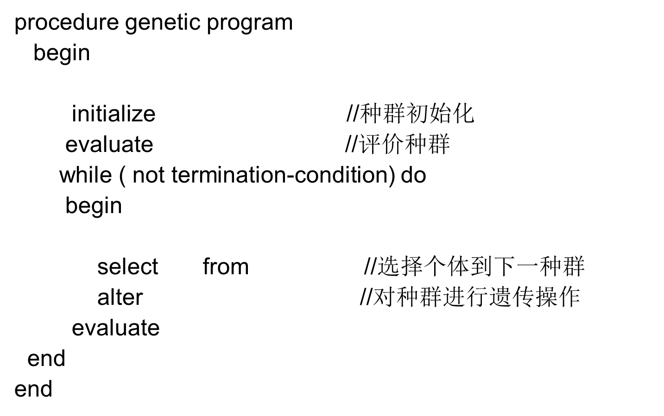
遗传算法的基本介绍
遗传算法基本步骤

Slide 13
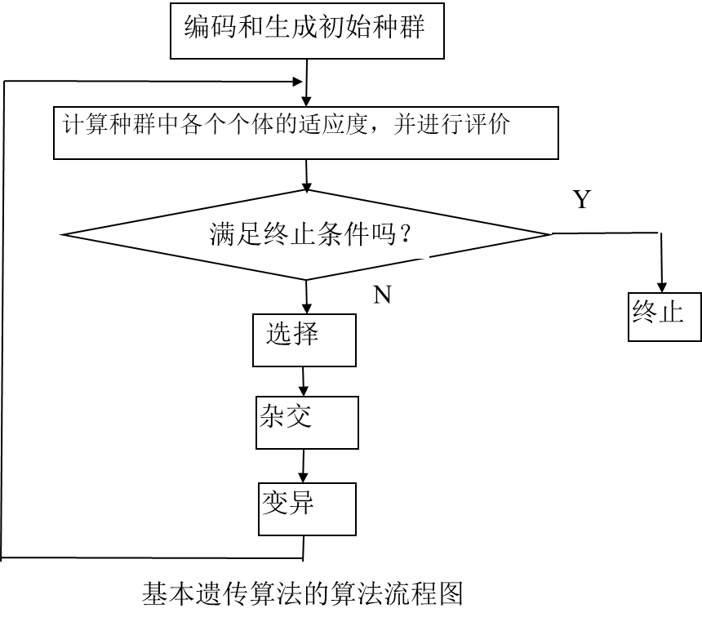
遗传算法的基本介绍
遗传算法的基本算法流程图

Slide 14
遗传算法案例
在介绍遗传算法的具体细节实现之前，先引入两个遗传算法的简单例子。
这两个案例可结合本小节后面部分来学习

Slide 15
遗传算法案例
例1：
某快餐店要作出以下三项决定：
价格 汉堡包的价格应定在 1 美元还是 50 美分;
饮料 和汉堡包一起供应的应该是酒还是可乐;
服务速度 饭店应提供慢的还是快的服务速度 .
求解某一方案使得该快餐店盈利最大？

Slide 16
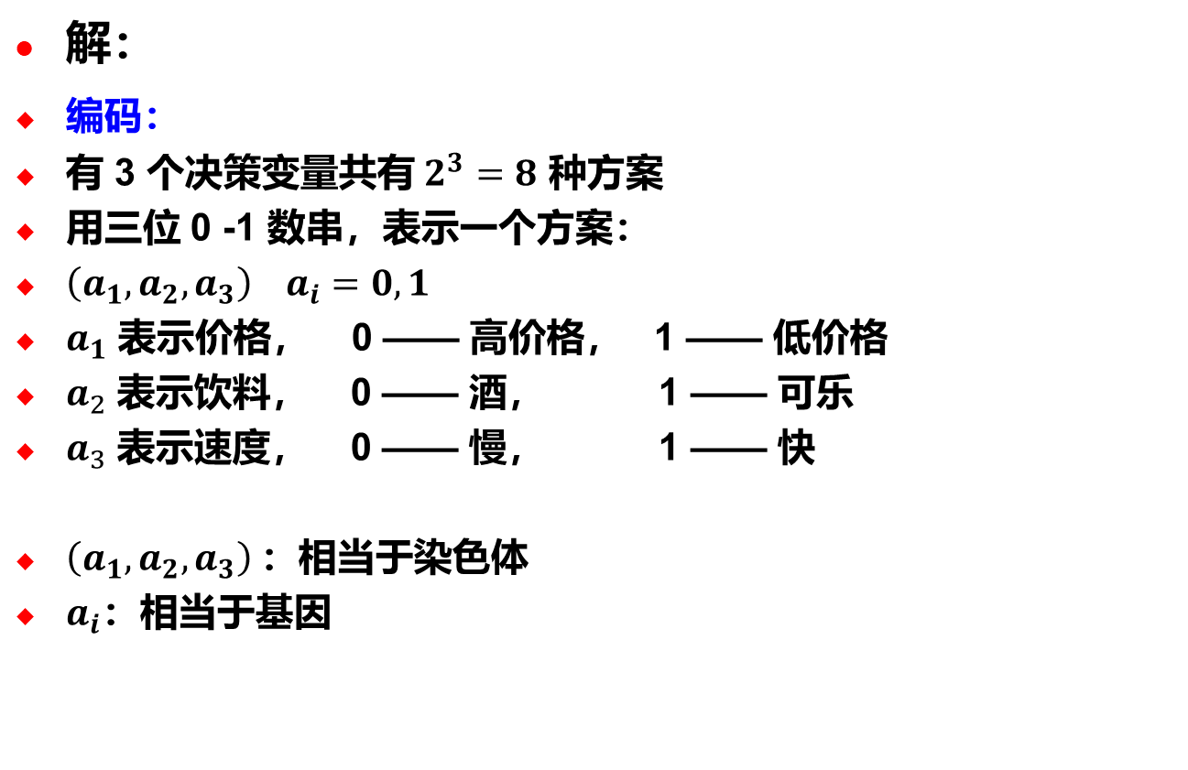
遗传算法案例
解：
编码：
有 3 个决策变量共有 $2^{3}=8$ 种方案
用三位 0 -1 数串，表示一个方案：
$\left(a_{1}, a_{2},a_{3}\right) a_{i}=0, 1$
$a_{1}$ 表示价格， 0 —— 高价格， 1 —— 低价格
$a_{2}$ 表示饮料， 0 —— 酒， 1 —— 可乐
$a_{3}$ 表示速度， 0 —— 慢， 1 —— 快
$\left(a_{1}, a_{2},a_{3}\right)$：相当于染色体
$a_{i}$：相当于基因

Slide 17
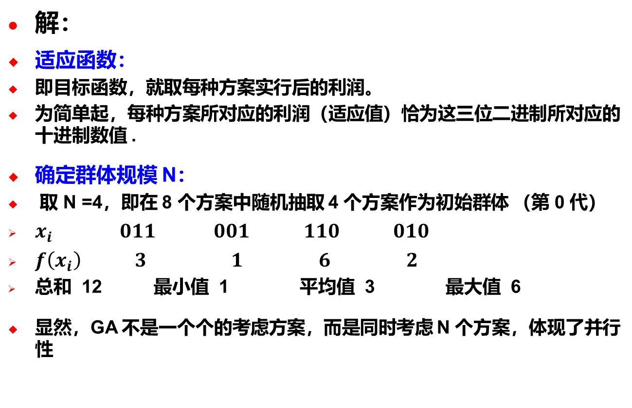
遗传算法案例
解：
适应函数：
即目标函数，就取每种方案实行后的利润。
为简单起，每种方案所对应的利润（适应值）恰为这三位二进制所对应的十进制数值 .
确定群体规模 N：
取 N =4，即在 8 个方案中随机抽取 4 个方案作为初始群体 （第 0 代）
$x_{i} 011 001 110 010$
$f\left(x_{i}\right) 3 1 6 2$
总和 12 最小值 1 平均值 3 最大值 6
显然，GA 不是一个个的考虑方案，而是同时考虑 N 个方案，体现了并行性

Slide 18
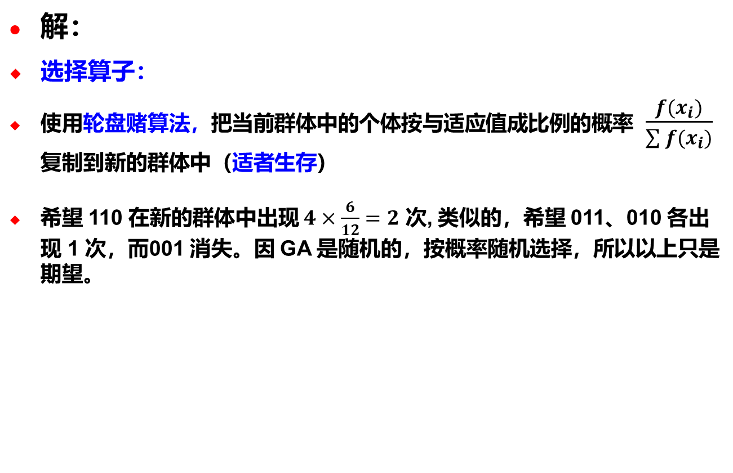
遗传算法案例
解：
选择算子：
使用轮盘赌算法，把当前群体中的个体按与适应值成比例的概率 $\frac{f(x_{i})}{\sum{f(x_{i})}}$ 复制到新的群体中（适者生存）
希望 110 在新的群体中出现 $4×\frac{6}{12}=2$ 次, 类似的，希望 011、010 各出现 1 次，而001 消失。因 GA 是随机的，按概率随机选择，所以以上只是期望。

Slide 19
遗传算法案例
轮盘赌选择算法：
步骤：
1、求群体中所有个体的适应值的总和 S ;
2、产生一个在 0 与 S 之间的随机数 m ;
3、从群体中编号为 1 的个体开始，将其适应值与后继个体的适应值相加，直到累加和等于或大于 m , 则停止. 其中那个最后加进去的个体即为选择的个体。
如：
随机数： 5， 2， 12， 9
对应的选择的个体： 110，011，010，110
由选择算子产生的新群体（可能有重复）称为种群，其规模仍为 N .
6
011
001
110
010
2
1
0
3
4
10
12
3
Notes:
轮盘赌选择法不采用直接在 1~S 之间取随机值，是为了方便代码中算法的设计。
当种群中个体的数量较少时还好，一旦个体数很多的话，“直接取随机值”的方法就会用到很多分支语句。
而使用上面的这种方法，在设计的时候只需要一个简单的循环语句就可以实现，并且和个体的数量无关。

Slide 20
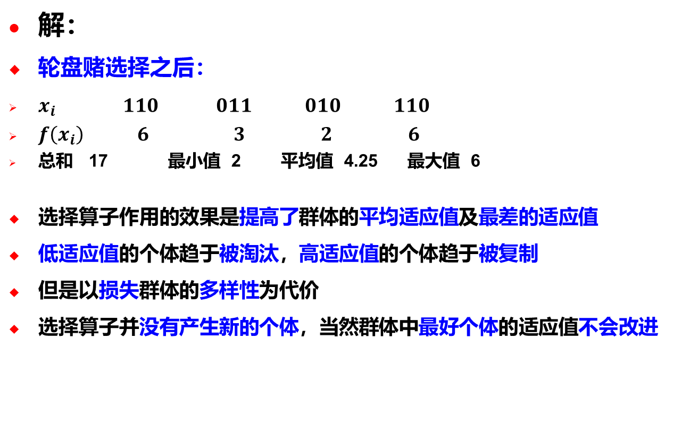
遗传算法案例
解：
轮盘赌选择之后：
$x_{i} 110 011 010 110$
$f\left(x_{i}\right) 6 3 2 6$
总和 17 最小值 2 平均值 4.25 最大值 6
选择算子作用的效果是提高了群体的平均适应值及最差的适应值
低适应值的个体趋于被淘汰，高适应值的个体趋于被复制
但是以损失群体的多样性为代价
选择算子并没有产生新的个体，当然群体中最好个体的适应值不会改进

Slide 21
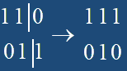
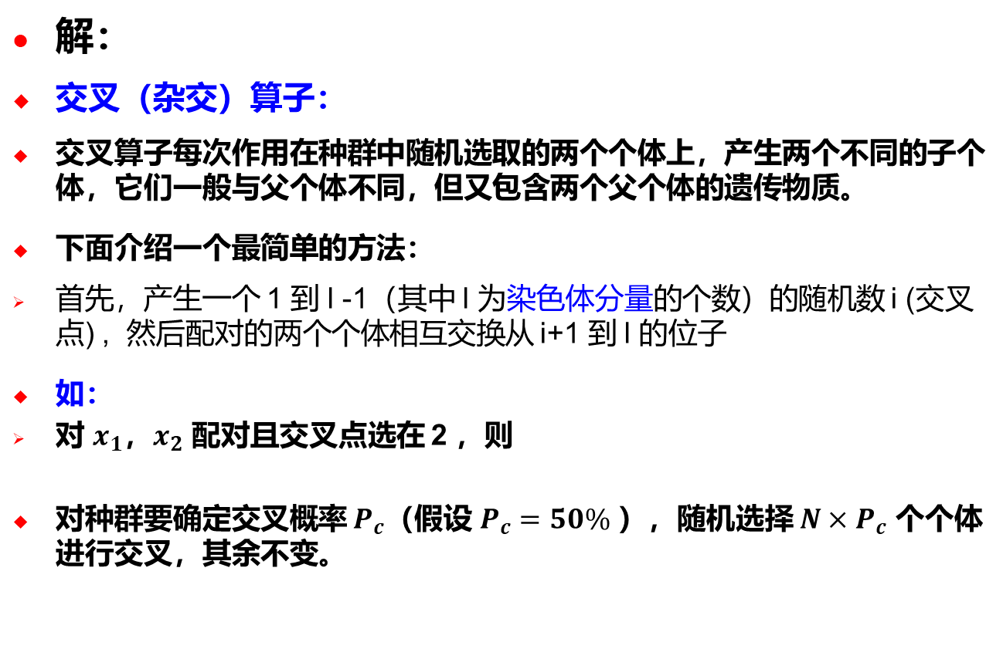
遗传算法案例
解：
交叉（杂交）算子：
交叉算子每次作用在种群中随机选取的两个个体上，产生两个不同的子个体，它们一般与父个体不同，但又包含两个父个体的遗传物质。
下面介绍一个最简单的方法：
首先，产生一个 1 到 l -1（其中 l 为染色体分量的个数）的随机数 i (交叉点) , 然后配对的两个个体相互交换从 i+1 到 l 的位子
如：
对 $x_{1}$，$x_{2}$ 配对且交叉点选在 2 ，则
对种群要确定交叉概率 $P_{c}$（假设 $P_{c}=50\%$ ），随机选择 $N×P_{c}$ 个个体进行交叉，其余不变。

Slide 22
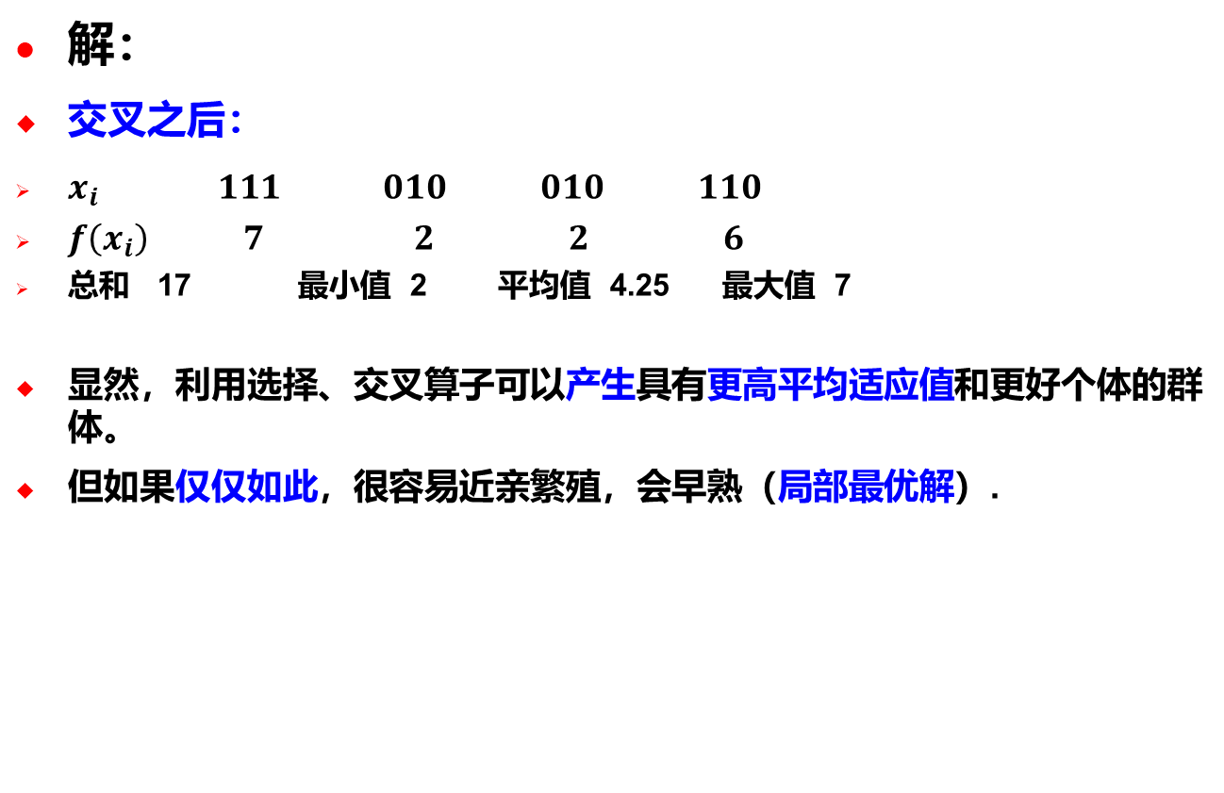
遗传算法案例
解：
交叉之后：
$x_{i} 111 010 010 110$
$f\left(x_{i}\right) 7 2 2 6$
总和 17 最小值 2 平均值 4.25 最大值 7
显然，利用选择、交叉算子可以产生具有更高平均适应值和更好个体的群体。
但如果仅仅如此，很容易近亲繁殖，会早熟（局部最优解）.

Slide 23
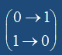
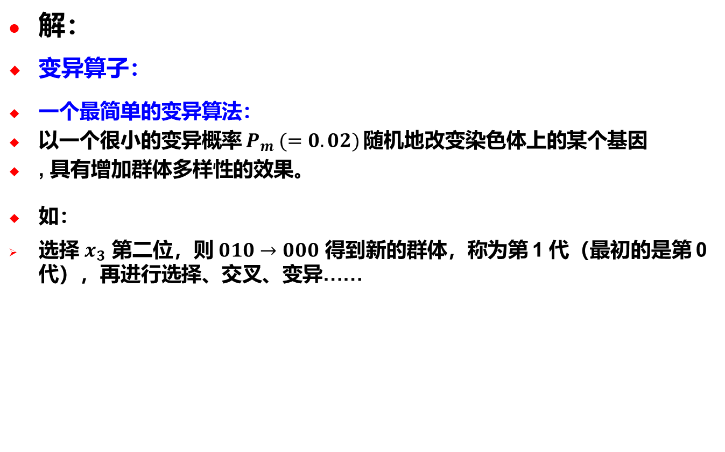
遗传算法案例
解：
变异算子：
一个最简单的变异算法：
以一个很小的变异概率 $P_{m} (=0.02)$ 随机地改变染色体上的某个基因
, 具有增加群体多样性的效果。
如：
选择 $x_{3}$ 第二位，则 $010→000$ 得到新的群体，称为第 1 代（最初的是第 0 代），再进行选择、交叉、变异……

Slide 24
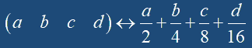
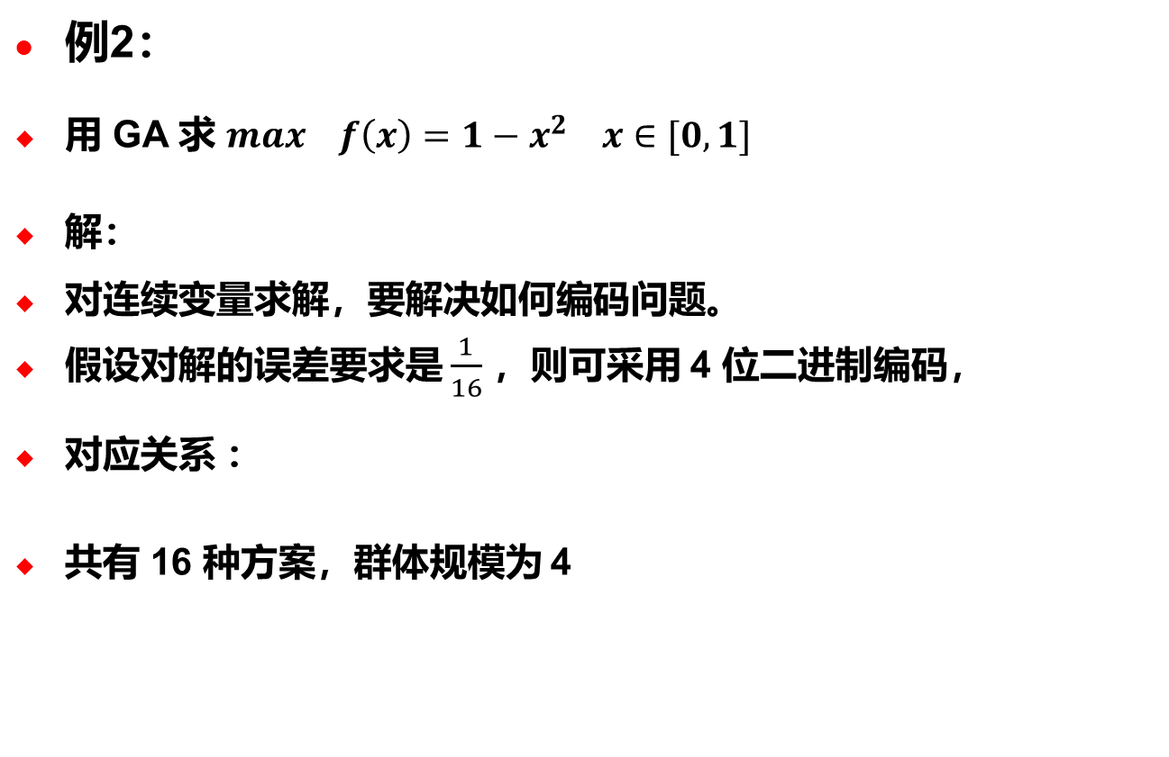
遗传算法案例
例2：
用 GA 求 $max f\left(x\right)=1−x^{2} x∈[0,1]$
解：
对连续变量求解，要解决如何编码问题。
假设对解的误差要求是 $\frac{1}{16}$ ，则可采用 4 位二进制编码，
对应关系 ：
共有 16 种方案，群体规模为 4

Slide 25
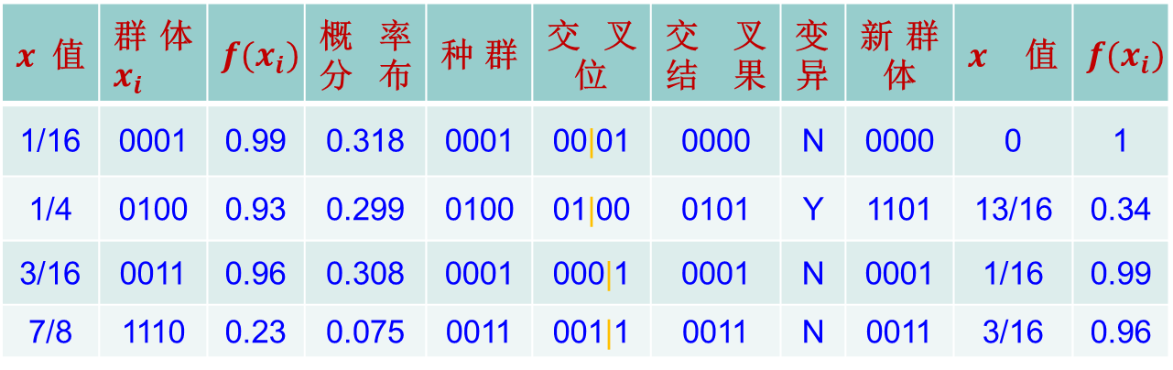
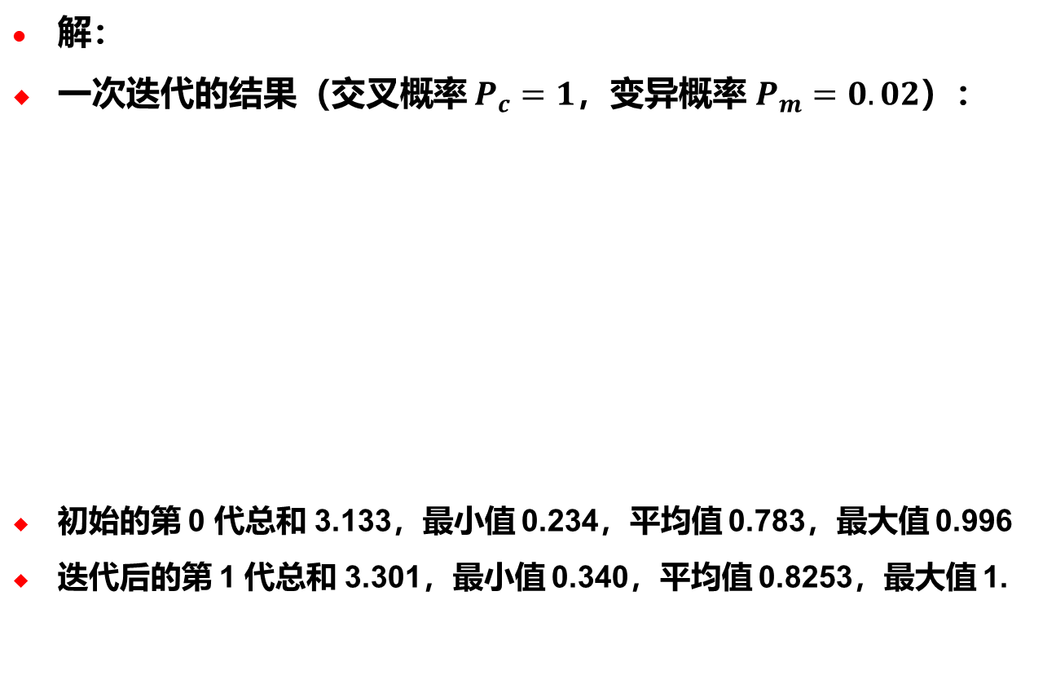
遗传算法案例
解：
一次迭代的结果（交叉概率 $P_{c}=1$，变异概率 $P_{m}=0.02$）：
初始的第 0 代总和 3.133，最小值 0.234，平均值 0.783，最大值 0.996
迭代后的第 1 代总和 3.301，最小值 0.340，平均值 0.8253，最大值 1.
$x$值 | 群体$x_{i}$ | $$f(x_{i})$$ | 概率分布 | 种群 | 交叉位 | 交叉结果 | 变异 | 新群体 | $x$值 | $$f(x_{i})$$
1/16 | 0001 | 0.99 | 0.318 | 0001 | 00|01 | 0000 | N | 0000 | 0 | 1
1/4 | 0100 | 0.93 | 0.299 | 0100 | 01|00 | 0101 | Y | 1101 | 13/16 | 0.34
3/16 | 0011 | 0.96 | 0.308 | 0001 | 000|1 | 0001 | N | 0001 | 1/16 | 0.99
7/8 | 1110 | 0.23 | 0.075 | 0011 | 001|1 | 0011 | N | 0011 | 3/16 | 0.96

Slide 26
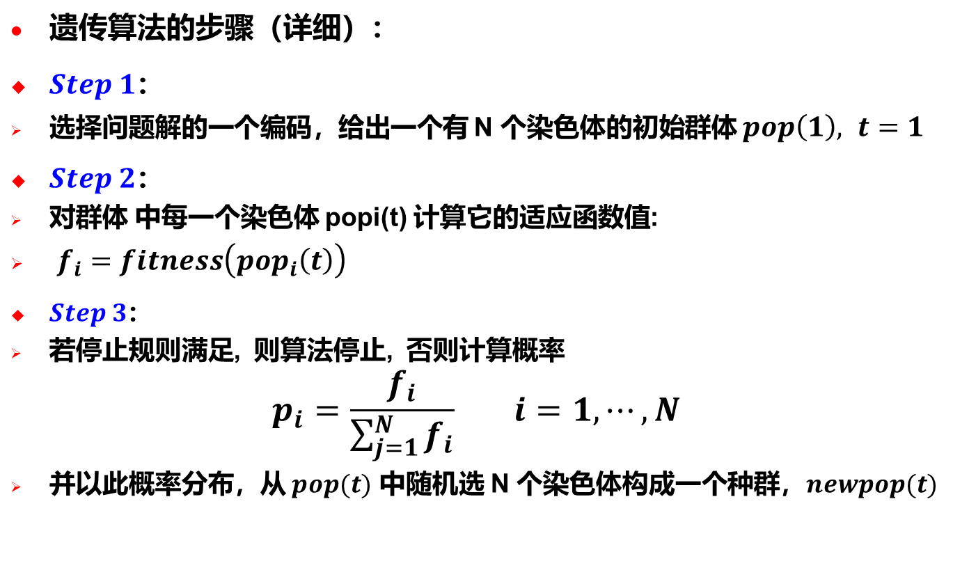
遗传算法案例
遗传算法的步骤（详细）：
$Step 1$：
选择问题解的一个编码，给出一个有 N 个染色体的初始群体 $pop\left(1\right), t=1$
$Step 2$：
对群体 中每一个染色体 popi(t) 计算它的适应函数值:
$f_{i}=fitness\left({pop}_{i}\left(t\right)\right)$
$Step 3$：
若停止规则满足, 则算法停止, 否则计算概率
$$p_{i}=\frac{f_{i}}{\sum_{j=1}^{N}{f_{i}}} i=1, ⋯, N$$
并以此概率分布，从 $pop(t)$ 中随机选 N 个染色体构成一个种群，$newpop(t)$

Slide 27
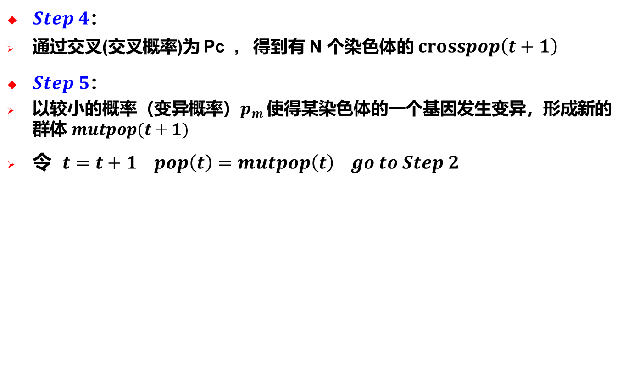
遗传算法案例
$Step 4$：
通过交叉(交叉概率)为 Pc , 得到有 N 个染色体的 $crosspop\left(t+1\right)$
$Step 5$：
以较小的概率（变异概率）$p_{m}$ 使得某染色体的一个基因发生变异，形成新的群体 $mutpop(t+1)$
令 $t=t+1 pop\left(t\right)=mutpop\left(t\right) go to Step 2$

Slide 28
编码
遗传算法的编码：
编码是 GA 中的基础工作之一， GA 不能直接处理解空间的解数据，必须通过编码表成遗传空间的基因型数据。
常用的遗传编码算法有二进制编码、实数编码。

Slide 29
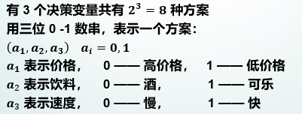
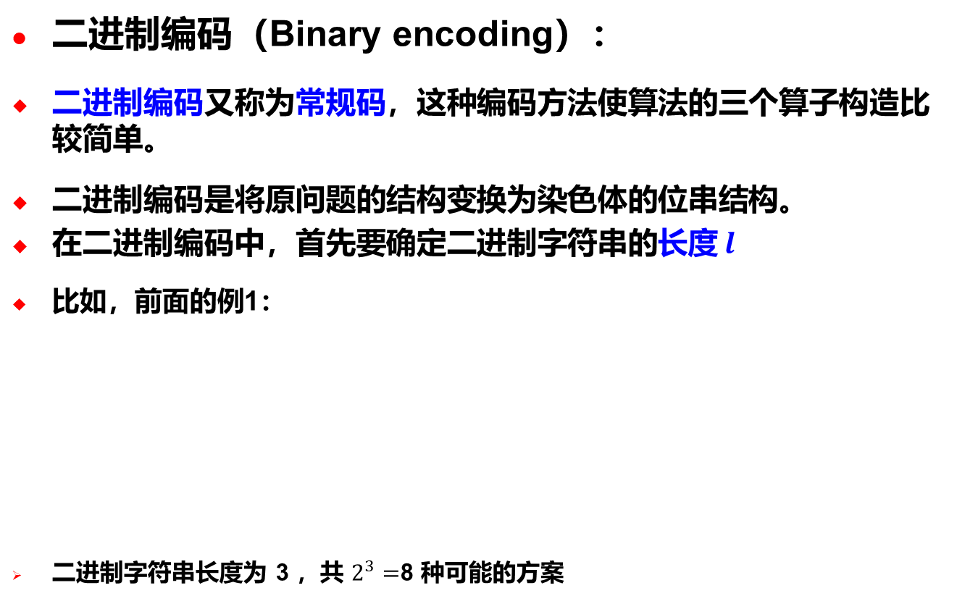
编码
二进制编码（Binary encoding）：
二进制编码又称为常规码，这种编码方法使算法的三个算子构造比较简单。
二进制编码是将原问题的结构变换为染色体的位串结构。
在二进制编码中，首先要确定二进制字符串的长度 $l$
比如，前面的例1：
二进制字符串长度为 3 ，共 $2^{3}=$8 种可能的方案

Slide 30
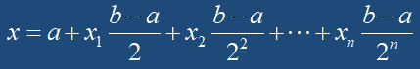
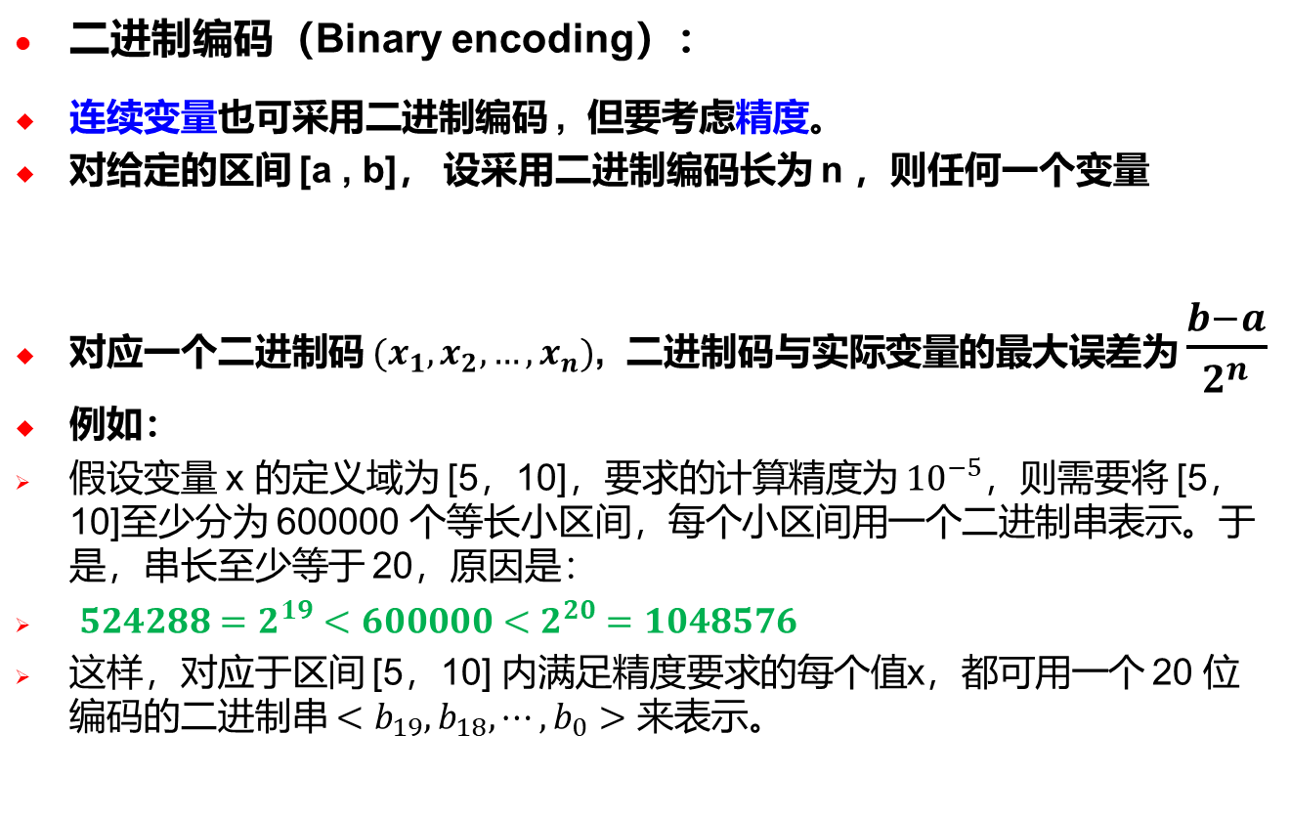
编码
二进制编码（Binary encoding）：
连续变量也可采用二进制编码 , 但要考虑精度。
对给定的区间 [a , b]， 设采用二进制编码长为 n ，则任何一个变量
对应一个二进制码 $(x_{1},x_{2},…,x_{n})$, 二进制码与实际变量的最大误差为 $\frac{b−a}{2^{n}}$
例如：
假设变量 x 的定义域为 [5，10]，要求的计算精度为 ${10}^{−5}$，则需要将 [5，10]至少分为 600000 个等长小区间，每个小区间用一个二进制串表示。于是，串长至少等于 20，原因是：
$524288=2^{19}<600000<2^{20}=1048576$
这样，对应于区间 [5，10] 内满足精度要求的每个值x，都可用一个 20 位编码的二进制串 $<b_{19}, b_{18},⋯,b_{0}>$ 来表示。

Slide 31
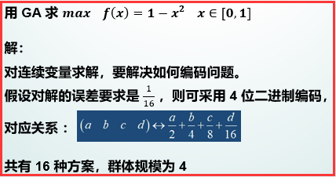
编码
二进制编码（Binary encoding）：
再比如前面的例2：
常规码（二进制编码）在表示有些组合优化问题会显得无效或不方便，如 TSP（旅行商）问题

Slide 32
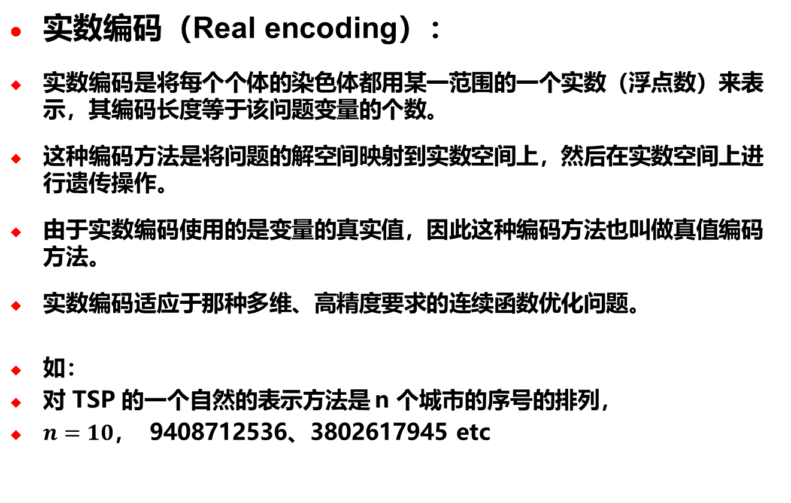
编码
实数编码（Real encoding）：
实数编码是将每个个体的染色体都用某一范围的一个实数（浮点数）来表示，其编码长度等于该问题变量的个数。
这种编码方法是将问题的解空间映射到实数空间上，然后在实数空间上进行遗传操作。
由于实数编码使用的是变量的真实值，因此这种编码方法也叫做真值编码方法。
实数编码适应于那种多维、高精度要求的连续函数优化问题。
如：
对 TSP 的一个自然的表示方法是 n 个城市的序号的排列，
$n=10$， 9408712536、3802617945 etc

Slide 33
初始参数的选取和停止原则
群体的规模
群体规模的确定，根据模式定理，受遗传操作中选择操作的影响很大 .
一般来说，群体规模越大，群体中个体的多样性越高，算法陷入局部解的危险就越小。
但太大从计算效率着眼 , 群体越大其适应度评估次数增加,所以计算量增加，从而影响计算效能
太小会使 GA 的搜索空间中分布范围有限，因而搜索有可能停止在未成熟阶段，引起早熟收敛现象

Slide 34
初始参数的选取和停止原则
群体的规模
群体的规模取个体编码长度数的一个线性倍数是实际应用时经常采用的方法之一
如：m 为 n 和 2n 之间的一个数
群体规模的选择也可以变化的
如：
当多个进化代没有改变解的性能，保持现有的群体规模已很难改进解，此时可扩大群体规模；
反之，若解的改进非常好，则可以减少群体的规模以便加快计算的速度。
这体现了 GA 的自适应性。

Slide 35
初始参数的选取和停止原则
初始群体的选取
用随机方法产生
只有这样选取才能达到所有状态的遍历，使最优解在 GA 的进化中最终得以生存。
用其他优化方法或启发式方法选取
尽可能使初始群体更优良 .

Slide 36
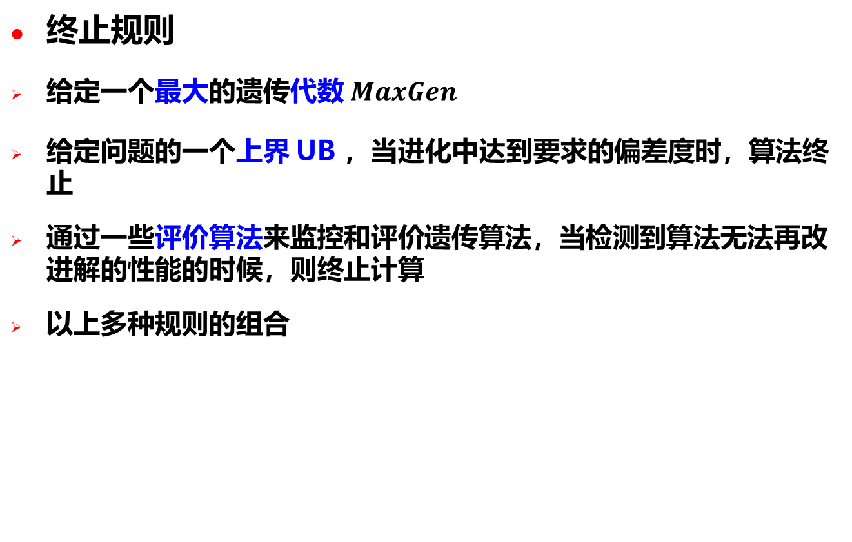
初始参数的选取和停止原则
终止规则
给定一个最大的遗传代数 $MaxGen$
给定问题的一个上界 UB ，当进化中达到要求的偏差度时，算法终止
通过一些评价算法来监控和评价遗传算法，当检测到算法无法再改进解的性能的时候，则终止计算
以上多种规则的组合

Slide 37
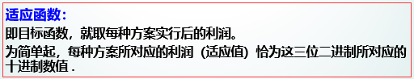
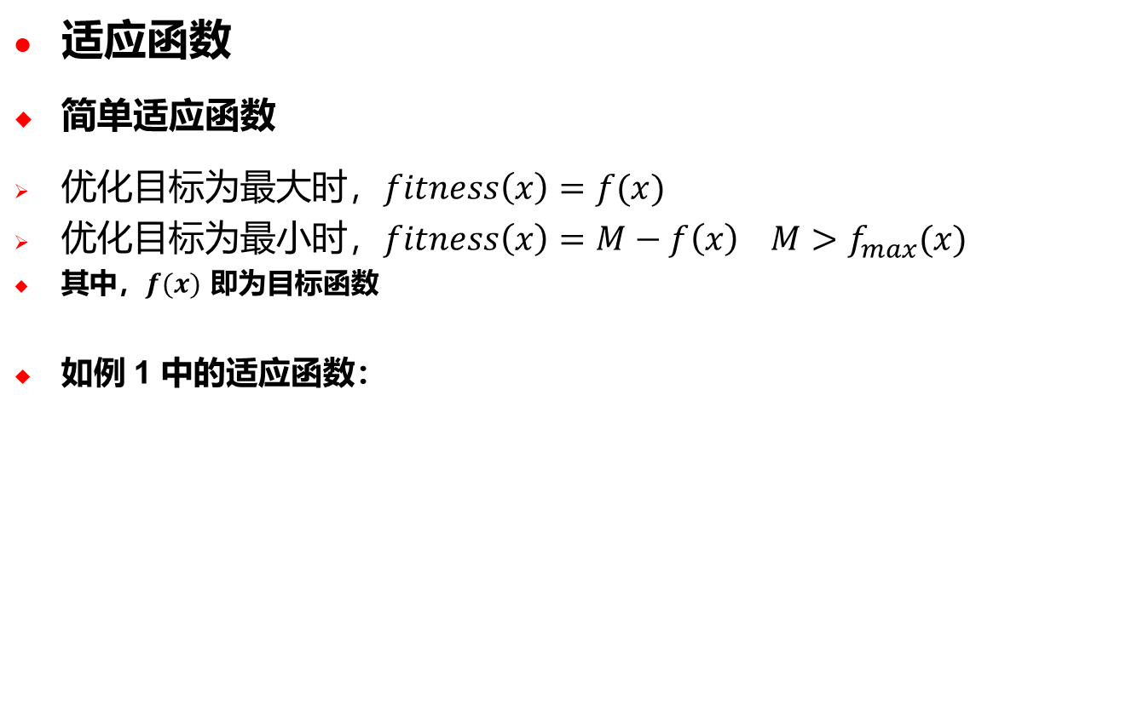
进化过程中的技术问题
适应函数
简单适应函数
优化目标为最大时，$fitness\left(x\right)=f(x)$
优化目标为最小时，$fitness\left(x\right)=M−f\left(x\right) M>f_{max}(x)$
其中，$f(x)$ 即为目标函数
如例 1 中的适应函数：

Slide 38
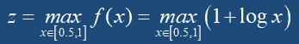
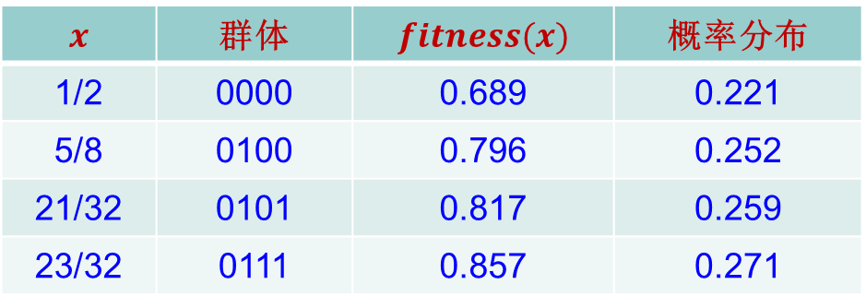
进化过程中的技术问题
简单适应函数
优点：简单、与目标函数直接相关优化目标为最小时
缺点：有时使适应度很接近
如：
若采取四位编码且适应函数为优化问题的目标函数，则：
此时，若从群体中以概率分布选取种群，由于概率分布值相差很小，因此，很难区别哪一个染色体占先 .
$$x$$ | 群体 | $$fitness(x)$$ | 概率分布
1/2 | 0000 | 0.689 | 0.221
5/8 | 0100 | 0.796 | 0.252
21/32 | 0101 | 0.817 | 0.259
23/32 | 0111 | 0.857 | 0.271

Slide 39
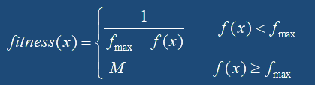
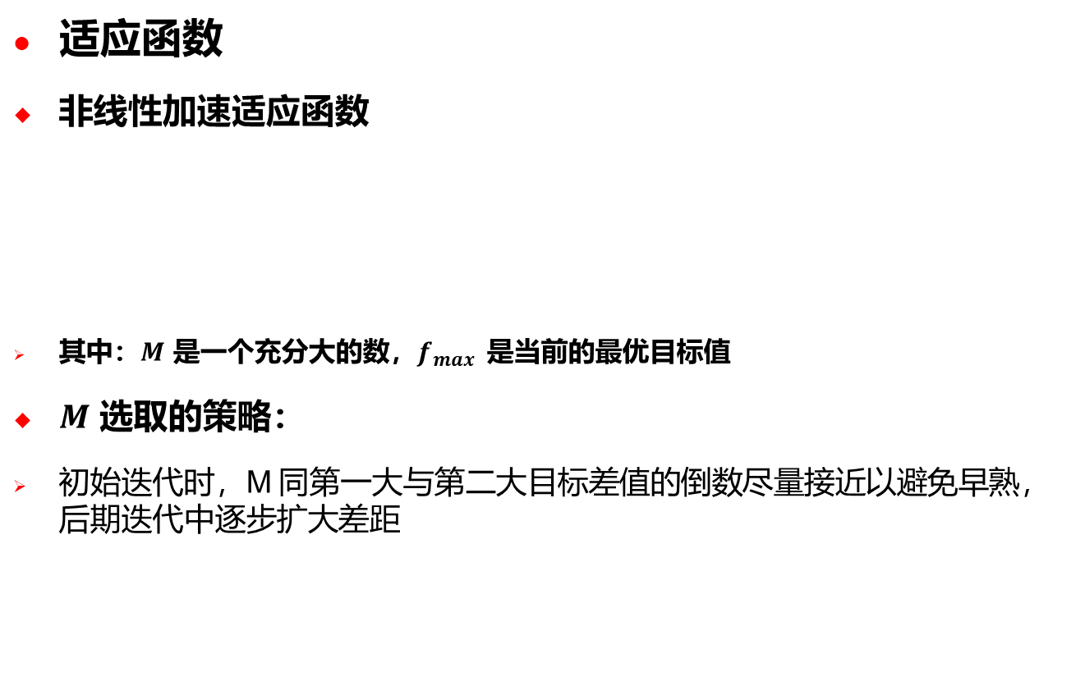
进化过程中的技术问题
适应函数
非线性加速适应函数
其中：$M$ 是一个充分大的数，$f_{max}$ 是当前的最优目标值
$M$ 选取的策略：
初始迭代时，M 同第一大与第二大目标差值的倒数尽量接近以避免早熟，后期迭代中逐步扩大差距

Slide 40
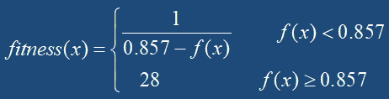
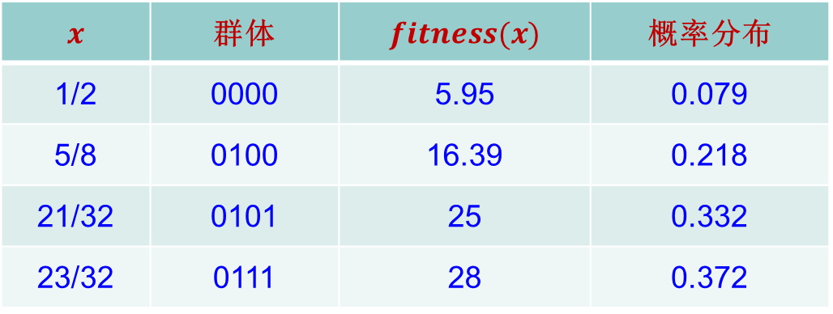
进化过程中的技术问题
非线性加速适应函数
如前面的例子：
$$x$$ | 群体 | $$fitness(x)$$ | 概率分布
1/2 | 0000 | 5.95 | 0.079
5/8 | 0100 | 16.39 | 0.218
21/32 | 0101 | 25 | 0.332
23/32 | 0111 | 28 | 0.372

Slide 41
进化过程中的技术问题
适应函数
适应函数的设计应满足的条件:
① 单值、连续、非负、最大化
② 合理、一致性
③ 计算量小
④ 通用性强

Slide 42
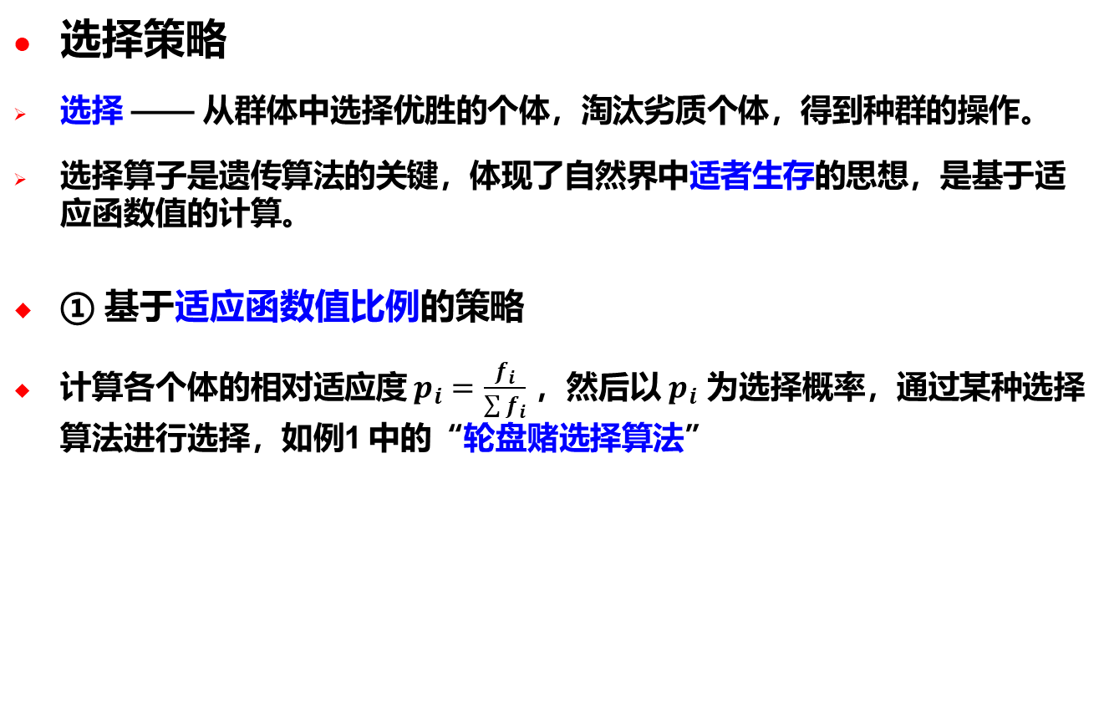
进化过程中的技术问题
选择策略
选择 —— 从群体中选择优胜的个体，淘汰劣质个体，得到种群的操作。
选择算子是遗传算法的关键，体现了自然界中适者生存的思想，是基于适应函数值的计算。
① 基于适应函数值比例的策略
计算各个体的相对适应度 $p_{i}=\frac{f_{i}}{\sum{f_{i}}}$ ，然后以 $p_{i}$ 为选择概率，通过某种选择算法进行选择，如例1 中的“轮盘赌选择算法”

Slide 43
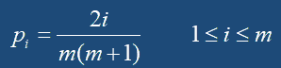
进化过程中的技术问题
选择策略
② 基于排名的策略
不计算各个体的相对适应度，而根据个体适应度在群体中的排名来确定其选择概率。
将同一代群体中的 m 个染色体按适应函数值, 从小到大排列，记为 1，2,..., m . 取选择概率 ：
再用 ① 的方法选择
这可避开非线性加速可能产生的早熟现象

Slide 44
进化过程中的技术问题
选择策略
③ 基于局部竞争机制的策略
在群体中随机选择 k 个个体 （常取 k = 2）进行比较，其中适应度最好的个体被确定为生成下一代的父体
④ 最优保存选择策略
强行遗传
优点：阶段最优不被随机性破坏
缺点：影响全局搜索能力

Slide 45
进化过程中的技术问题
交叉（杂交）规则
交叉操作是基因算法获得优良个体的重要手段
内容包括：
a、从种群中对个体随机配对，并按预定的交叉概率来决定是否进行交叉操作 ;
b、设定个体的交叉点，并对这些点前后的配对个体的基因相互交换

Slide 46
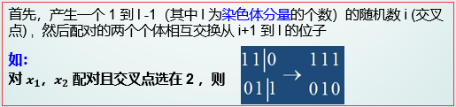
进化过程中的技术问题
交叉（杂交）规则
二进制编码的交叉规则
① 单交叉位法
例1 使用的就是这种交叉算子：
父代 A 100 100
子代 A 100 100
父代 B 100 100
子代 B 100 100

Slide 47
进化过程中的技术问题
交叉（杂交）规则
② 变化交叉法
交叉点在 1、2、3，则交叉后无任何变化 . 因此交叉点需避开这三个位置
采用方法：从左开始，先比较它们的相同的基因，从不同基因位置按 ① 进行交叉
父代 A 1 1 0 1001
子代 A 110 0010
父代 B 1 1 0 0010
子代 B 1101 001
父代 A 1101 001
子代 A 110 0010
父代 B 1100 010
子代 B 1101 001

Slide 48
进化过程中的技术问题
交叉（杂交）规则
③ 多交叉位法
随机选择多个交叉点，双亲以一个交叉点到下一个交叉点基因相互替代和下一个交叉点到再下一个交叉点不变这样交叉形成两个新的后代
父代 A 11 01 001
子代 A 11 00 001
父代 B 11 00 010
子代 B 11 01 010
父代 A 11 01 00 1
子代 A 11 00 00 0
父代 B 11 00 01 0
子代 B 11 01 01 1

Slide 49
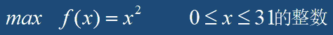
进化过程中的技术问题
交叉（杂交）规则
④显性遗传法
对双亲中的基因，有些是具有优超关系的，这些基因必将遗传给下一代
如：
则 1 永远比 0 好 ，所以：
显然，这个交叉算子只产生一个子代，是双亲单子法，而前面的几个都属于双亲双子法
父代 A 1 0 1 0 1
子代 1 0 1 1 1
父代 B 1 0 0 1 0

Slide 50
进化过程中的技术问题
交叉（杂交）规则
⑤单亲遗传法
单亲遗传的一个特点是只有一个父代，下一代的产生通过单亲自身的基因变化
如选定一个单亲，随机选两个基因位置，将两个位置的元素进行交换：
或选定两个交叉位，通过交叉位之内的基因倒排得到子代 ：
单亲遗传法使得染色体中的基因取值受到限制，如例中的 1 的个数为 4 个，0 的个数为 3 因此限制搜索的范围 .
在使用单亲遗传时应加大变异的概率 . 单亲遗传法可以同双亲遗传法结合使用
父代 1 1 0 1 0 0 1
子代 1 0 0 1 0 1 1
父代 1 1 0 1 0 0 1
子代 1 0 1 0 1 0 1

Slide 51
进化过程中的技术问题
交叉（杂交）规则
非常规码的交叉方法(仅讨论 1~n 排列的非常规码)
①非常规码的常规交叉法
随机选一个交叉位，两个后代交叉位之前的基因分别继承双亲的交叉位之前基因
交叉位之后的基因分别按异方基因顺序选取不重基因
如：
父代 A 87213 09546
子代 A 87213 95640
父代 B 98356 71420
子代 B 98356 72104

Slide 52
进化过程中的技术问题
非常规码的交叉方法
② 非常规码的不变位法
随机产生一个同染色体有相同维数的 0、1 向量
1 表示不变 0 表示变
变化方式按方法 ①
如：（1 0 0 1 1 0 0）
父代 A 2 1 3 7 6 5 4
子代 A 2 3 1 7 6 4 5
父代 B 4 3 1 2 5 6 7
子代 B 4 1 3 2 5 7 6

Slide 53
进化过程中的技术问题
非常规码的交叉方法
③ 顺序交叉法
将父代 B 从第 2 个交叉位排列为 B’ ：9 3 4 5 2 1 8 7 6
对父代 A 保留中间 4 5 6 7，将它们从父代 B’ 中删去, 得 9 3 2 1 8
再按从第 2 个交叉位开始得 ：
同理可得：
父代 A 1 2 3 4 5 6 7 8 9
父代 B 4 5 2 1 8 7 6 9 3
子代 A 2 1 8 4 5 6 7 9 3
子代 B 3 4 5 1 8 7 6 9 2

Slide 54
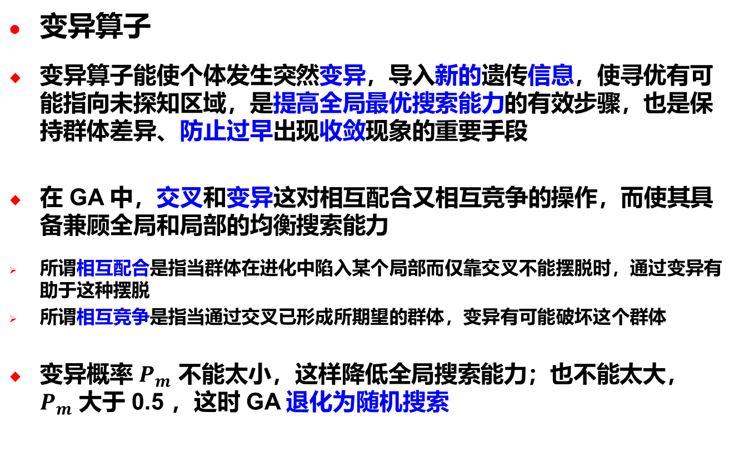
进化过程中的技术问题
变异算子
变异算子能使个体发生突然变异，导入新的遗传信息，使寻优有可能指向未探知区域，是提高全局最优搜索能力的有效步骤，也是保持群体差异、防止过早出现收敛现象的重要手段
在 GA 中，交叉和变异这对相互配合又相互竞争的操作，而使其具备兼顾全局和局部的均衡搜索能力
所谓相互配合是指当群体在进化中陷入某个局部而仅靠交叉不能摆脱时，通过变异有助于这种摆脱
所谓相互竞争是指当通过交叉已形成所期望的群体，变异有可能破坏这个群体
变异概率 $P_{m}$ 不能太小，这样降低全局搜索能力；也不能太大， $P_{m}$ 大于 0.5 ，这时 GA 退化为随机搜索

Slide 55
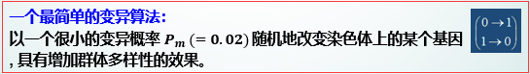
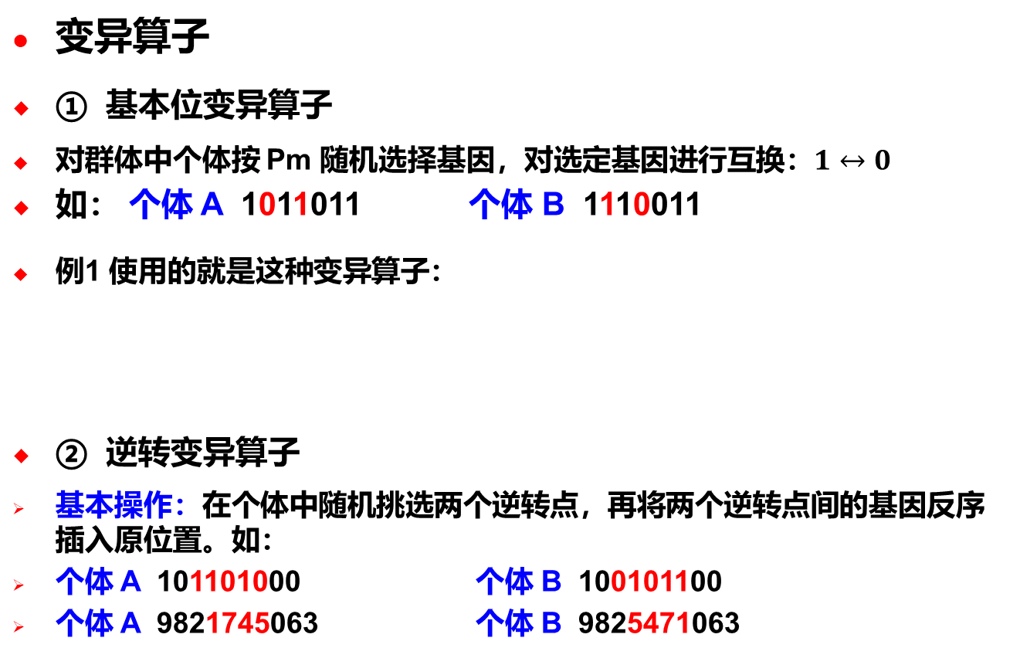
进化过程中的技术问题
变异算子
① 基本位变异算子
对群体中个体按 Pm 随机选择基因，对选定基因进行互换：$1↔0$
如： 个体 A 1011011 个体 B 1110011
例1 使用的就是这种变异算子：
② 逆转变异算子
基本操作：在个体中随机挑选两个逆转点，再将两个逆转点间的基因反序插入原位置。如：
个体 A 101101000 个体 B 100101100
个体 A 9821745063 个体 B 9825471063

Slide 56
进化过程中的技术问题
变异算子
③ 插入变异算子
基本操作：从个体中随机选择一个码（基因），将此码插入随机选择的插入点中间
如：
个体 A 1101000110 个体 B 1100100110
个体 A 9821745063 个体 B 9842175063
④ 对换变异算子
基本操作：随机选择个体中的两个点，并交换其基因
如：
个体 A 1101001101 个体 B 1111000101
个体 A 9821745063 个体 B 9851742063

Slide 57
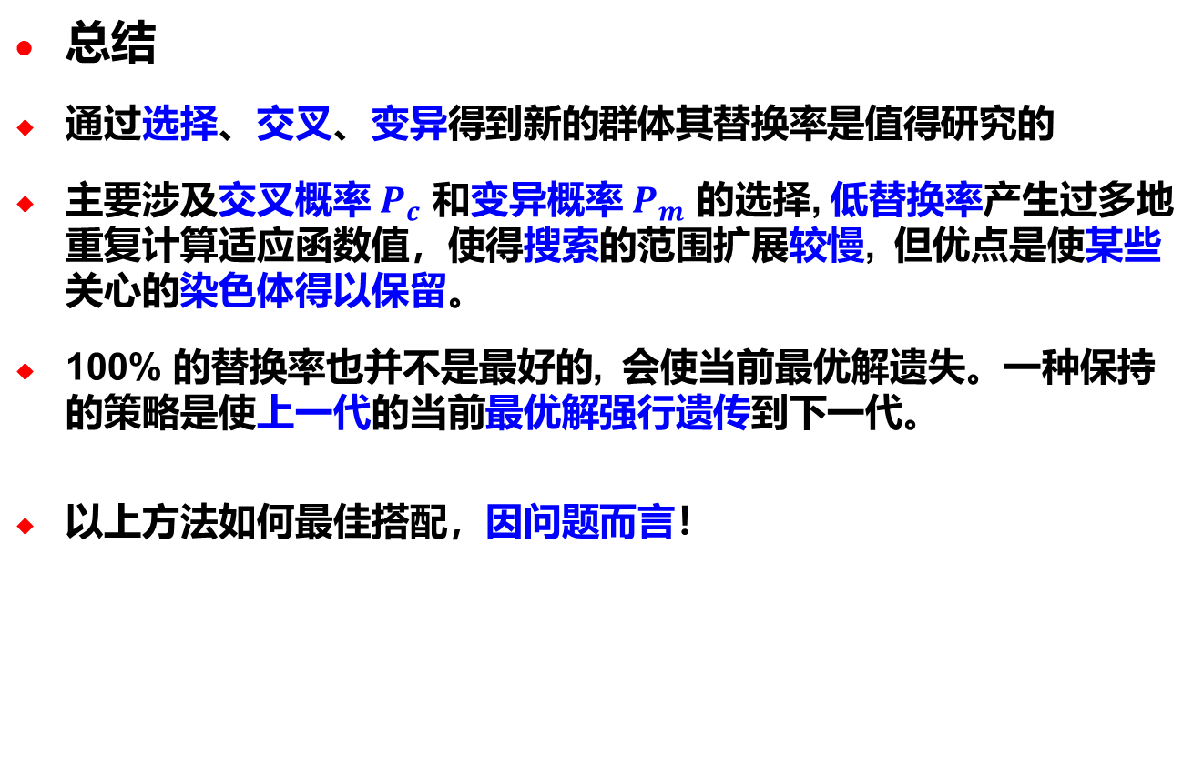
进化过程中的技术问题
总结
通过选择、交叉、变异得到新的群体其替换率是值得研究的
主要涉及交叉概率 $P_{c}$ 和变异概率 $P_{m}$ 的选择, 低替换率产生过多地重复计算适应函数值，使得搜索的范围扩展较慢, 但优点是使某些关心的染色体得以保留。
100% 的替换率也并不是最好的, 会使当前最优解遗失。一种保持的策略是使上一代的当前最优解强行遗传到下一代。
以上方法如何最佳搭配，因问题而言！

Slide 58
进化过程中的技术问题
总结
遗传算法的求解特点：
1、利用变量的编码方式，而不使用变量本身
2、在解空间中，从多个点出发搜索问题的解，而不是像某些传统的搜索方法从一个点出发搜索问题的解
3、直接利用目标函数值的信息，而不使用函数的导数或其他辅助信息
4、使用概率转移规则，而不是采用确定性的转移规则

Slide 59
进化过程中的技术问题
遗传算法优越性：
作为数值求解方法，具有普适性。
对目标函数几乎没有要求，总能以极大的概率找到全局最优解；
GA 在求解很多组合优化问题时，不需要很高的技巧和对问题有非常深入的了解
在给问题的决策变量编码后，其计算过程是比较简单的，且可较快地得到一个满意解；
与其他启发式算法有较好的兼容性，易与别的技术相结合，形成性能更优的问题求解方法 .

Slide 60
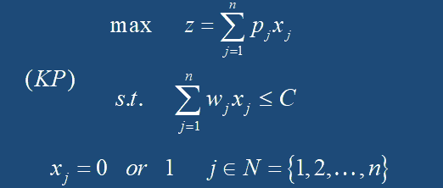
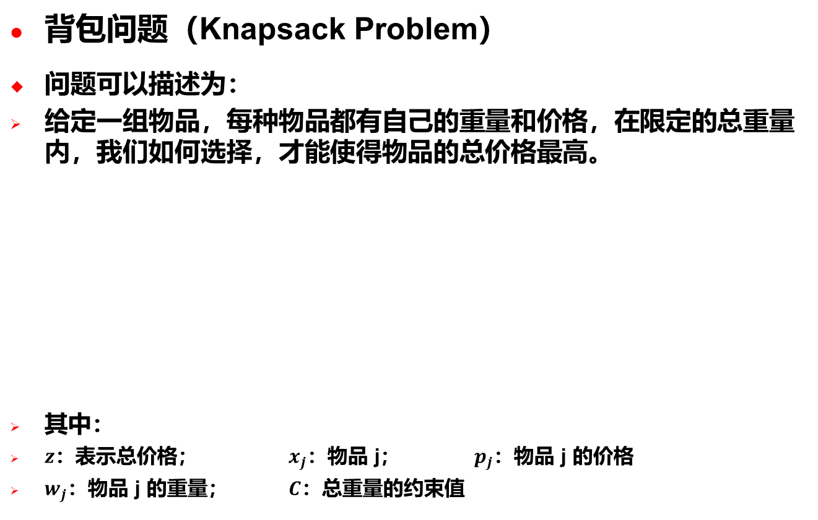
背包问题
背包问题（Knapsack Problem）
问题可以描述为：
给定一组物品，每种物品都有自己的重量和价格，在限定的总重量内，我们如何选择，才能使得物品的总价格最高。
其中：
$z$：表示总价格； $x_{j}$：物品 j； $p_{j}$：物品 j 的价格
$w_{j}$：物品 j 的重量； $C$：总重量的约束值

Slide 61
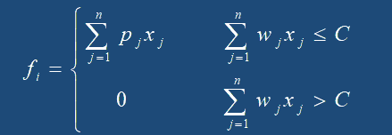
背包问题
用一般编码方法的遗传算法
a. 编码
最常用的是用 n 个二进制编码表示一个个体的遗传基因。
如 8 个变量的 KP , 则 (1, 0, 0, 1, 1, 0, 0, 1) 表示该个体对应选择了物品 1、4、5、8
b. 适应度函数
为处理约束条件，适应度函数的计算用：

Slide 62
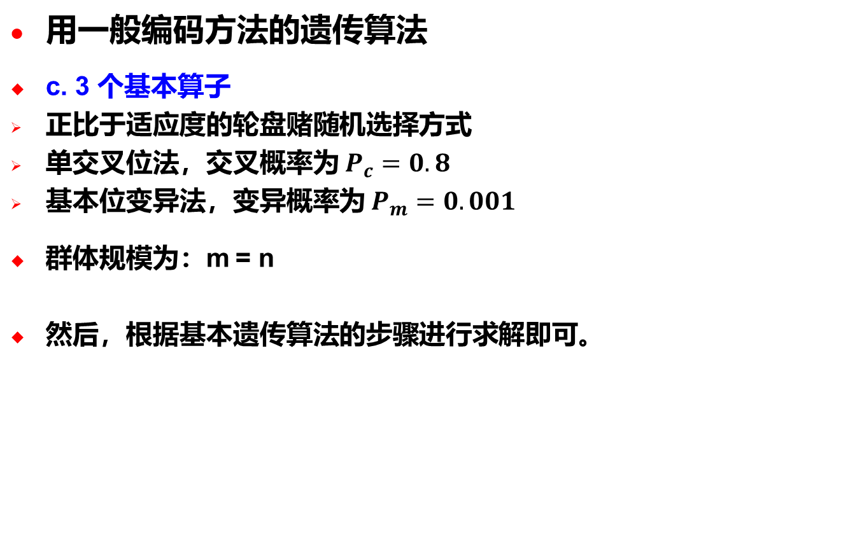
背包问题
用一般编码方法的遗传算法
c. 3 个基本算子
正比于适应度的轮盘赌随机选择方式
单交叉位法，交叉概率为 $P_{c}=0.8$
基本位变异法，变异概率为 $P_{m}=0.001$
群体规模为：m = n
然后，根据基本遗传算法的步骤进行求解即可。

Slide 63
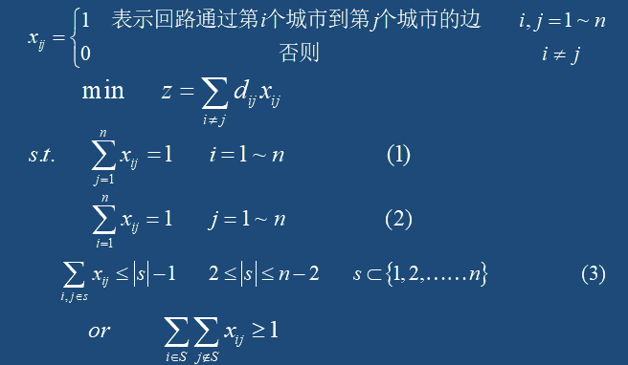
旅行商问题
旅行商问题（Traveling Salesman Problem）
问题描述：
给定一系列城市和每对城市之间的距离，求解访问每一座城市一次并回到起始城市的最短回路。
数学描述：

Slide 64
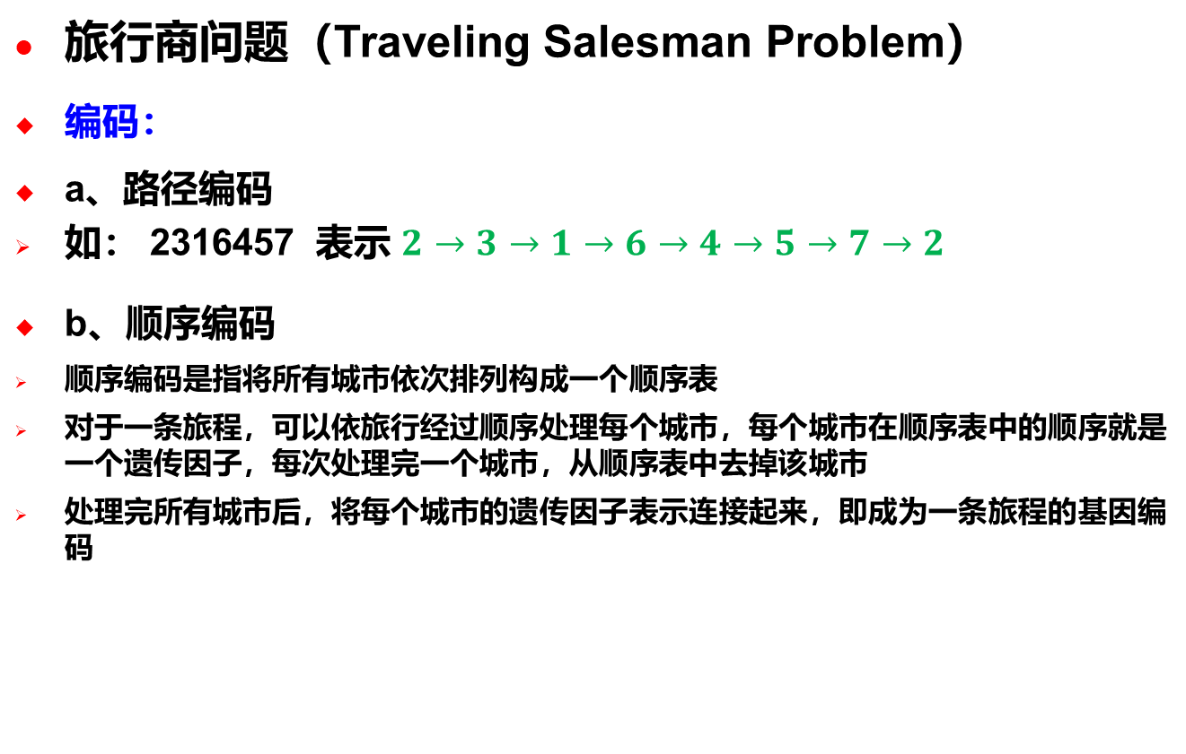
旅行商问题
旅行商问题（Traveling Salesman Problem）
编码：
a、路径编码
如： 2316457 表示 $2→3→1→6→4→5→7→2$
b、顺序编码
顺序编码是指将所有城市依次排列构成一个顺序表
对于一条旅程，可以依旅行经过顺序处理每个城市，每个城市在顺序表中的顺序就是一个遗传因子，每次处理完一个城市，从顺序表中去掉该城市
处理完所有城市后，将每个城市的遗传因子表示连接起来，即成为一条旅程的基因编码

Slide 65
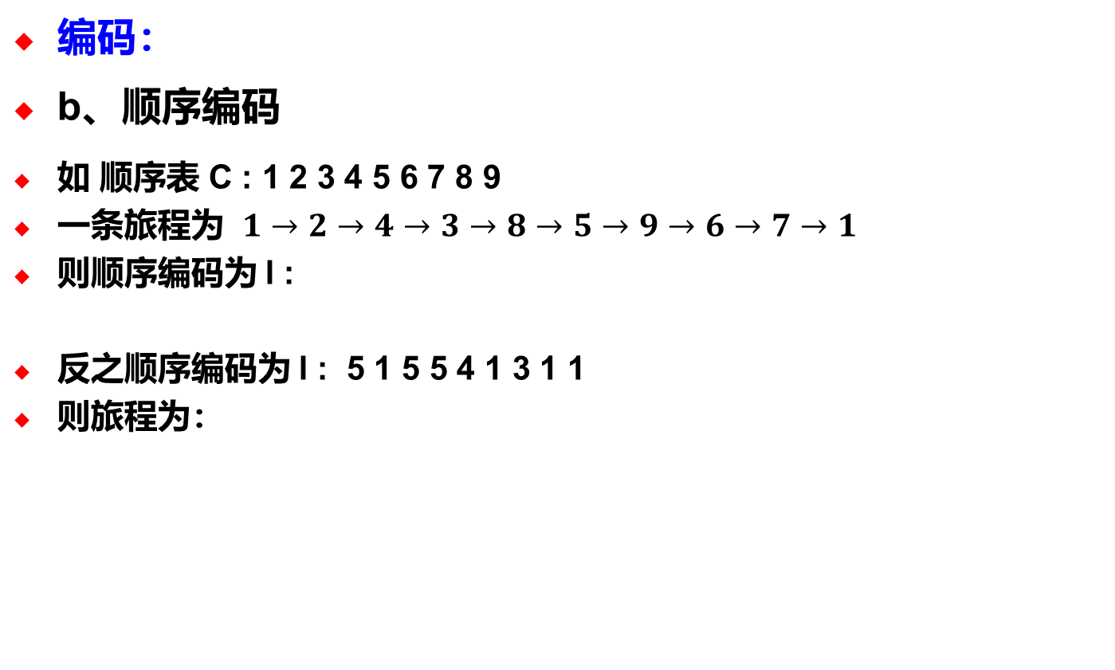
旅行商问题
编码：
b、顺序编码
如 顺序表 C : 1 2 3 4 5 6 7 8 9
一条旅程为 $1→2→4→3→8→5→9→6→7→1$
则顺序编码为 l :
反之顺序编码为 l : 5 1 5 5 4 1 3 1 1
则旅程为：
1 2 3 4 5 6 7 8 9
1
1
2
1
4
1
3
1
1
5
1
7
8
6
2
9
3
4
5

Slide 66
旅行商问题
旅行商问题（Traveling Salesman Problem）
适应度函数：
适应度函数可直接目标函数，即距离
选择和交叉：
正比于适应度的轮盘赌随机选择方式
适合于顺序编码的一种交叉算子，比如单交叉位法
变异算子：
变异算子可采用逆转变异算子或插入变异算子
然后根据遗传算法的步骤进行求解即可！

Slide 67
本章小结
1、什么是进化计算？
2、举几个进化计算的算法？
3、遗传算法的流程？
4、GA 有哪些常用编码？
5、什么是适应函数？
6、有哪些常用的选择策略？
7、常用的交叉算子和变异算子举例？

Slide 68
遗传算法
遗传算法聚类
粒子群优化算法（PSO）
蚁群算法

Slide 69
遗传算法聚类基本原理
遗传算法问题求解过程

Slide 70
遗传算法聚类基本原理
适应度函数(Fitness Function)的确定
在遗传算法中，按与个体适应度成正比的概率来决定当前群体中的每个个体遗传到下一代群体中的机会多少，一般希望适应值越大越好，且要求适应值非负。
适应度函数是根据目标函数确定的，针对不同种类的问题，目标函数有正有负，因此必须确定由目标函数值到适应度函数之间的映射规则，以适应上述的要求。适应度函数的设计应满足以下条件：
(1)单值、连续、非负、最大化。
(2)计算量小。适应度函数设计尽可能简单，以减少计算的复杂性。
(3)通用性强。适应度对某类问题，应尽可能通用。

Slide 71
遗传算法聚类基本原理
遗传操作
遗传算法遗传操作主要包括：选择、交叉、变异三个算子。
(1)选择算子
采用基于适应度的选择原则，适应度越强被选中概率越大，体现优胜劣汰进化机制。几种常用的选择方法：
①赌轮选择法 ②最优保存策略 ③锦标赛选择法 ④排序选择法
(2)交叉算子
交叉算子模拟了自然界生物体的突变、体现了信息交换思想，决定着遗传算法的收敛性和全局搜索能力。目前适合于二进制编码的个体和浮点数编码的个体的交叉算法主要有：
①单点交叉 ②两点交叉与多点交叉 ③均匀交叉 ④算术交叉

Slide 72
遗传算法聚类基本原理
(3)变异算子
变异操作只是对产生的新个体起辅助作用，决定了遗传算法的局部搜索能力。目前适合于二进制编码的个体和浮点数编码的个体的变异算法主要有：
①基本位变异
②均匀变异
③边界变异
④高斯近似变异

Slide 73
遗传算法聚类基本原理
控制参数
控制参数主要有群体规模、迭代次数、交叉概率、变异概率等，对此基本的遗传算法都需要提前设定：
N：群体大小，如果群体规模大，可提供大量模式，使遗传算法进行启发式搜索，防止早熟发生，但会降低效率；如果群体规模小，可提高速度，但却会降低效率。一般取为20～100。
T：遗传运算的终止进化代数，一般取为100～500。
Pc：交叉概率，它影响着交叉算子的使用频率,一般取为0.4～0.99。
Pm：变异概率，变异率控制着变异算子的使用频率，它的大小将影响群体的多样性及成熟前的收敛性能。一般取为0.0001～0.1。

Slide 74
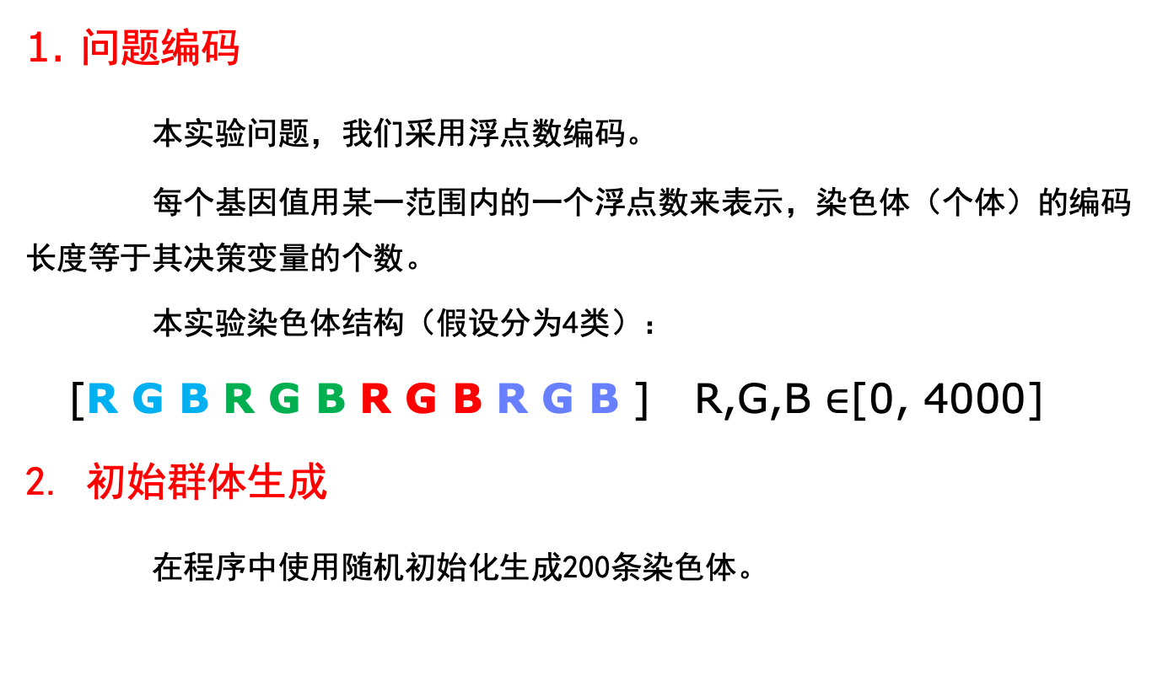
遗传算法聚类实现
1. 问题编码
本实验问题，我们采用浮点数编码。
每个基因值用某一范围内的一个浮点数来表示，染色体（个体）的编码长度等于其决策变量的个数。
本实验染色体结构（假设分为4类）：
[R G B R G B R G B R G B ] R,G,B $∈$[0, 4000]
2. 初始群体生成
在程序中使用随机初始化生成200条染色体。

Slide 75
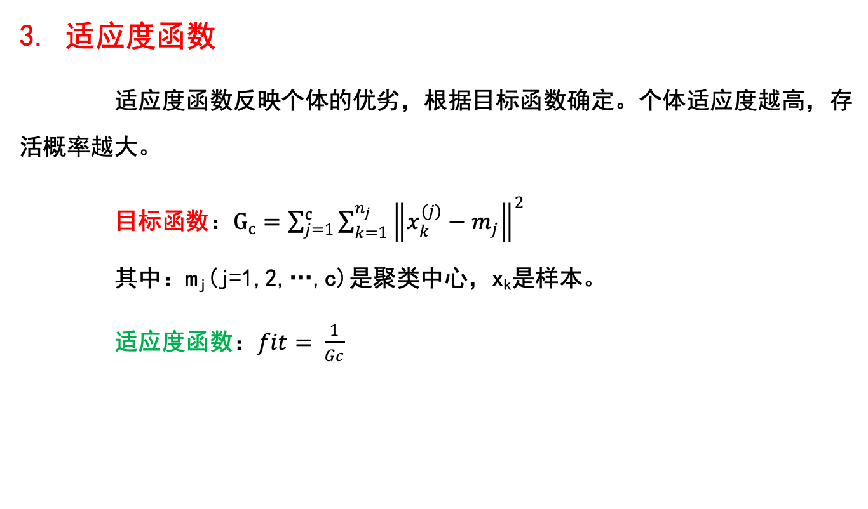
遗传算法聚类实现
3. 适应度函数
适应度函数反映个体的优劣，根据目标函数确定。个体适应度越高，存活概率越大。
目标函数：$G_{c}=\sum_{j=1}^{c}{\sum_{k=1}^{n_{j}}{{\left\|x_{k}^{(j)}−m_{j}\right\|}^{2}}}$
其中：m_{j}(j=1,2,…,c)是聚类中心，x_{k}是样本。
适应度函数：$fit= \frac{1}{Gc}$

Slide 76
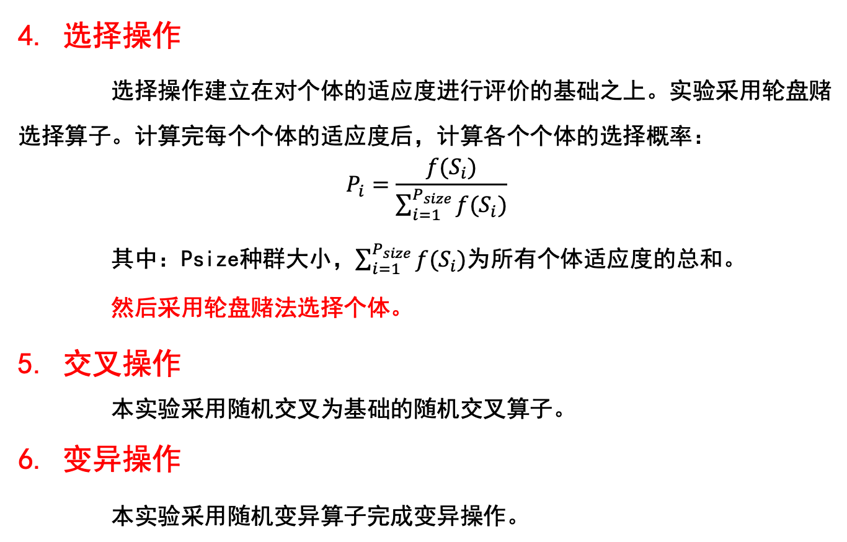
遗传算法聚类实现
4. 选择操作
选择操作建立在对个体的适应度进行评价的基础之上。实验采用轮盘赌选择算子。计算完每个个体的适应度后，计算各个个体的选择概率：
$$P_{i}=\frac{f(S_{i})}{\sum_{i=1}^{P_{size}}{f(S_{i})}}$$
其中：Psize种群大小，$\sum_{i=1}^{P_{size}}{f(S_{i})}$为所有个体适应度的总和。
然后采用轮盘赌法选择个体。
5. 交叉操作
本实验采用随机交叉为基础的随机交叉算子。
6. 变异操作
本实验采用随机变异算子完成变异操作。

Slide 77
遗传算法聚类Matlab代码
重要程序代码介绍：
种群初始化
遗传聚类算法需要设置的参数有四个，分别是：交叉概率pcross、遗传概率pmutation、进化代数（迭代次数）maxgen和种群规模sizepop，程序如下：
%% 参数初始化
maxgen =100; %进化代数，即迭代次数，初始预定值选为100
sizepop=100; %种群规模，初始预定值选为100
pcross =0.9; %交叉概率选择，0和1之间，一般取0.9
pmutation=0.01; %变异概率选择，0和1之间，一般取0.01
%% 染色体（个体）结构
individuals=struct('fitness',zeros(1,sizepop), 'chrom',[]);

Slide 78
遗传算法聚类Matlab代码
重要程序代码介绍：
%初始化种群
for i=1:sizepop
%把12个0~4000的随机数赋给种群中的一条染色体，代表K=4个聚类中心
individuals.chrom(i,:)=4000*rand(1,12);
x=individuals.chrom(i,:);
individuals.fitness(i)=fitness(x); %计算每条染色体的适应度
end

Slide 79
遗传算法聚类Matlab代码
% 适应度函数
function fit=fitness(x) % x input 个体，fit output 适应度值
data=load[“a.txt”];
kernel=[x(1:3);x(4:6);x(7:9);x(10:12)];
Gc=0; % Gc代表聚类的准则函数
[n,m]=size(data); % 求出待聚类数据的行和列
for i=1:n
dist1=norm(data(i,1:3)-kernel(1,:));
dist2=norm(data(i,1:3)-kernel(2,:));
dist3=norm(data(i,1:3)-kernel(3,:));
dist4=norm(data(i,1:3)-kernel(4,:));
a=[dist1 dist2 dist3 dist4];
mindist=min(a); % 取其中的最小值，代表其被划分到某一类
Gc=mindist+Gc; % 求类中某一点到其聚类中心的距离和
end
fit=1/Gc; % 准则函数
%计算待聚类数据中的某一点到各个聚类中心的距离
计算Gc

Slide 80
遗传算法聚类Matlab代码
% 选择算子
function ret=Select(individuals,sizepop)
sumfitness=sum(individuals.fitness); %计算群体的总适应度
sumf=(individuals.fitness)./sumfitness;
%计算出染色体的选择概率，即染色体的适应度除以总适应度
for i=1:sizepop
pick=rand; %把一个[0,1]之间的随机数赋给pick
while pick==0 %确保pick被赋值
pick=rand;
end
for i=1:sizepop
pick=pick-sumf(i);
if pick<0
index=[index i]; %把被选择中的染色体的序号赋给index
break;
end
end
end
随机轮盘赌法
%染色体的选择概率越大，pick越容易小于，即染色体越容易被选中

Slide 81
遗传算法聚类Matlab代码
% 交叉算子
function ret=Cross(pcross,chrom,sizepop)
for i=1:sizepop
pick=rand; % 给pick赋予一个[0,1]之间的随机数
while pick==0
pick=rand;
end
if pick>pcross % 交叉概率决定是否进行交叉
continue;
end
index=ceil(rand(1,2).*sizepop); %在种群中，随机选择两个不同个体
while (index(1)==index(2)) | index(1)*index(2)==0
index=ceil(rand(1,2).*sizepop);
end
（接下页）

Slide 82
遗传算法聚类Matlab代码
% 交叉算子
（接上页）
pos=ceil(rand*3); % 随机选择交叉位置
while pos==0
pos=ceil(rand*3);
end
%把两条染色体某个位置的信息进行交叉互换
temp=chrom(index(1),pos);
chrom(index(1),pos)=chrom(index(2),pos);
chrom(index(2),pos)=temp;
end
ret=chrom;

Slide 83
遗传算法聚类Matlab代码
% 变异算子
function ret=Mutation(pmutation,chrom,sizepop)
for i=1:sizepop
pick=rand;
if pick>pmutation % 变异概率决定该轮循环是否进行变异
continue;
end
pick=rand;
index=ceil(pick*sizepop); % 在种群中，随机选择一条染色体
pick=rand;
while pick==0
pick=rand;
end
pos=ceil(pick*3); % 在染色体当中，随机选择变异位置
chrom(index,pos)=rand*4000; %染色体进行变异
end
ret=chrom;

Slide 84


遗传算法聚类结果
程序运行完以后，初始聚类结果如图1所示，适应度曲线如图2所示。
图1 maxgen=100、sizepop=100时的聚类结果
图2 maxgen=100、sizepop=100时的适应度函数曲线

Slide 85


遗传算法聚类结果
分析聚类结果可知，当进化代数maxgen=100，种群规模sizepop=100时，有一类仅有一个数据，聚类结果明显是错误的，并没有按照要求把数据聚为四类。
通过分析适应度函数曲线可知，群体的平均适应度在进化到第100左右刚好达到收敛，所以不是迭代次数的问题，也可能是种群规模的问题。
所以我们要不断的增加种群规模来比较其聚类效果，这里依次取sizepop=200,300,400,500…。当进化代数（即迭代次数）maxgen=100，种群规模sizepop=700时，聚类结果如图3所示，适应度曲线如图4所示。
图3 maxgen=100、sizepop=700时的聚类结果
图4 maxgen=100、sizepop=700时的适应度函数曲线

Slide 86
遗传算法聚类结果
但是当种群规模增加到sizepop=700左右时，聚类效果依然不佳，种群的平均适应度曲线并没有收敛，这时，增加进化代数maxgen。不断的增大种群规模，并找到其合适的进化代数，观察聚类的效果。实验的结果如下表所示
种群规模 | 进化代数 | 运行次数 | 准则函数平均值 | 收敛速度平均值（秒）
100 | 100 | 5 | 42138 | 4.6325108
200 | 100 | 5 | 49595 | 8.4666738
300 | 100 | 5 | 43696 | 12.320991
400 | 100 | 5 | 40945 | 17.223390
500 | 100 | 5 | 40555 | 19.819010
600 | 100 | 5 | 43832 | 24.137784
700 | 100 | 5 | 44060 | 29.798188
800 | 150 | 5 | 47935 | 46.834691
900 | 150 | 5 | 36118 | 54.178806
1000 | 150 | 5 | 37477 | 63.526360
1100 | 150 | 5 | 44204 | 65.906776
1200 | 150 | 5 | 31969 | 68.900633
1500 | 200 | 5 | 30493 | 114.950724
2000 | 200 | 5 | 33498 | 153.360266
2500 | 250 | 5 | 37530 | 234.189298
3000 | 300 | 5 | 40662 | 332.896752
4000 | 300 | 5 | 39092 | 446.044975

Slide 87


遗传算法聚类结果
通过对比表中数据，可以看出随着种群规模和进化代数的增加，准则函数的值得到明显的下降，得出了正确的聚类结果，但是具有很大的随机性，收敛速度也越来越慢。当进化代数（即迭代次数）maxgen=200，种群规模sizepop=1500时，准则函数平均值最小，聚类结果是实验中最好的，聚类结果如图5所示，适应度曲线如图6所示。
图5 maxgen=200、sizepop=1500时的聚类结果
图6 maxgen=200、sizepop=1500时的适应度函数曲线

Slide 88
遗传算法聚类总结
本章学习了一种基于遗传算法的聚类分析方法。遗传算法模拟生物进化的过程，具有很好的自组织、自适应和自学习能力，在求解大规模优化问题的全局最优解方面具有广泛的应用。
聚类问题的解是各个集合的中心，通过对问题的解进行编码，然后对编码进行选择、交叉和变异操作，结合评价解好坏的适应度函数，就可找到按所选的评价标准来说是比较好的聚类划分。

Slide 89
遗传算法
遗传算法聚类
粒子群优化算法（PSO）
蚁群算法

Slide 90



智能计算
向大自然学习
遗传算法(GA)
物竞天择，设计染色体编码，根据适应值函数进行染色体选择、交叉和变异操作，优化求解
人工神经网络算法(ANN)
模仿生物神经元，透过神经元的信息传递、训练学习、联想，优化求解
模拟退火算法(SA)
模模仿金属物质退火过程

Slide 91
解决最优化问题的方法
传统搜索方法
保证能找到最优解
启发式搜索（ Heuristic Search ）
不能保证找到最优解

Slide 92
粒子群算法发展历史简介
粒子群算法（particle swarm optimization, PSO）：由Kennedy和Eberhart于1995年提出．
群体迭代，粒子在解空间追随最优的粒子进行搜索.
简单易行
粒子群算法: 收敛速度快
设置参数少
已成为现代优化方法领域研究的热点．

Slide 93



粒子群算法的基本思想
粒子群算法的思想源于对鸟群捕食行为的研究．
模拟鸟集群飞行觅食的行为，鸟之间通过集体的协作使群体达到最优目的，是一种基于Swarm Intelligence的优化方法。
马良教授在他的著作《蚁群优化算法》一书的前言中写到：
“自然界的蚁群、鸟群、鱼群、
羊群、牛群、蜂群等，其实时时刻刻都在给予
我们以某种启示，只不过我们常常忽略了
大自然对我们的最大恩赐！......”

Slide 94
粒子群算法的基本思想
设想这样一个场景：一群鸟在随机搜索食物
在这块区域里只有一块食物;
已知
所有的鸟都不知道食物在哪里;
但它们能感受到当前的位置离食物还有多远.
那么:找到食物的最优策略是什么呢？
搜寻目前离食物最近的鸟的周围区域 ．
根据自己飞行的经验判断食物的所在。
PSO正是从这种模型中得到了启发．
PSO的基础:
信息的社会共享

Slide 95



粒子群算法的基本思想
生物学家对鸟(鱼)群捕食的行为研究
社会行为 (Social-Only Model)
个体认知 (Cognition-Only Model)

Slide 96
粒子群算法的基本思想
每个寻优的问题解都被想像成一只鸟，称为“粒子”。所有粒子都在一个D维空间进行搜索。
所有的粒子都由一个fitness function 确定适应值以判断目前的位置好坏。
每一个粒子必须赋予记忆功能，能记住所搜寻到的最佳位置。
每一个粒子还有一个速度以决定飞行的距离和方向。这个速度根据它本身的飞行经验以及同伴的飞行经验进行动态调整。

Slide 97
粒子群算法求最优解
D维空间中，有N个粒子；
粒子i位置：x_{i}=(x_{i1},x_{i2},…x_{iD})，将x_{i}代入适应函数f(x_{i})求适应值；
粒子i速度：v_{i}=(v_{i1},v_{i2},…v_{iD})
粒子i个体经历过的最好位置：pbest_{i}=(p_{i1},p_{i2},…p_{iD})
种群所经历过的最好位置：gbest=(g₁,g₂,…g_{D})
通常，在第d（1≤d≤D）维的位置变化范围限定在 内，
速度变化范围限定在 内（即在迭代中若
超出了边界值，则该维的速度或位置被限制为该维最大速度或边界
位置）

Slide 98
粒子群算法求最优解
粒子i的第d维速度更新公式：
粒子i的第d维位置更新公式：
—第k次迭代粒子i飞行速度矢量的第d维分量
—第k次迭代粒子i位置矢量的第d维分量
c1,c2—加速度常数，调节学习最大步长
r1,r2 —两个随机函数，取值范围[0，1]，以增加搜索随机性
w —惯性权重，非负数，调节对解空间的搜索范围

Slide 99
粒子群算法求最优解
粒子速度更新公式包含三部分：
第一部分：为粒子先前的速度
第二部分：为“认知”部分，表示粒子本身的思考，可理解为粒子i当前位置与自己最好位置之间的距离。
第三部分：为“社会”部分，表示粒子间的信息共享与合作，可理解为粒子i当前位置与群体最好位置之间的距离。

Slide 100

粒子群算法求最优解
Study Factor
区域
最佳解
全域
最佳解
运动向量
p_{g}
某个时刻某个粒子运动
惯性向量
某段时间某个粒子运动轨迹

Slide 101
粒子群算法求最优解-算法流程
Initial：
初始化粒子群体（群体规模为n），包括随机位置和速度。
Evaluation：
根据fitness function ，评价每个粒子的适应度。
Find the Pbest：
对每个粒子，将其当前适应值与其个体历史最佳位置（pbest）对应的适应值做比较，如果当前的适应值更高，则将用当前位置更新历史最佳位置pbest。
Find the Gbest：
对每个粒子，将其当前适应值与全局最佳位置（gbest）对应的适应值做比较，如果当前的适应值更高，则将用当前粒子的位置更新全局最佳位置gbest。
Update the Velocity：
根据公式更新每个粒子的速度与位置。
如未满足结束条件，则返回步骤2
通常算法达到最大迭代次数 或者最佳适应度值的增量小于某个给定的阈值时算法停止。

Slide 102
粒子群算法求最优解-算法流程图
开始
初始化粒子群
计算每个粒子的适应度
根据适应度更新pbest、gbest，更新粒子位置速度
no
达到最大迭代次数或
全局最优位置满足最小界限？
yes
结束

Slide 103
粒子群算法构成要素-群体大小m
m 是一个整形参数
m很小：陷入局部最优的可能性很大
m很大：粒子群算法的优化能力很好
当群体数目增长至一定水平时，再增长将不再有显著的作用。

Slide 104
粒子群算法构成要素-权重因子
权重因子：惯性因子 、学习因子
粒子的速度更新主要由三部分组成：
前次迭代中自身的速度
惯性因子
自我认知部分
基本粒子群算法
社会经验部分
失去对粒子本身
的速度的记忆
Notes:
c0的大小决定了对粒子当前速度继承的多少，称为惯性因子；
c1决定了自身经验对粒子速度的影响程度，它保证了粒子能够向自己的历史最优位置靠近，称为学习因子；
c2决定了群体经验对粒子个体速度的影响程度，它保证了粒子能够向群体中的其他粒子学习，使粒子在飞行时向邻域内所有粒子曾找到过的历史最优位置靠近，也称为学习因子．

Slide 105
粒子群算法构成要素-权重因子
权重因子：惯性因子 、学习因子
粒子的速度更新主要由三部分组成：
学习因子
前次迭代中自身的速度
无私型粒子群算法
自我认知部分
“只有社会，没有自我”
社会经验部分
迅速丧失群体多样性，
易陷入局优而无法跳出．
Notes:
c0的大小决定了对粒子当前速度继承的多少，称为惯性因子；
c1决定了自身经验对粒子速度的影响程度，它保证了粒子能够向自己的历史最优位置靠近，称为学习因子；
c2决定了群体经验对粒子个体速度的影响程度，它保证了粒子能够向群体中的其他粒子学习，使粒子在飞行时向邻域内所有粒子曾找到过的历史最优位置靠近，也称为学习因子．

Slide 106
粒子群算法构成要素-权重因子
权重因子：惯性因子 、学习因子
粒子的速度更新主要由三部分组成：
前次迭代中自身的速度
学习因子
自我认知部分
自我认知型粒子群算法
社会经验部分
“只有自我，没有社会”
完全没有信息的社会共享，
导致算法收敛速度缓慢
Notes:
c0的大小决定了对粒子当前速度继承的多少，称为惯性因子；
c1决定了自身经验对粒子速度的影响程度，它保证了粒子能够向自己的历史最优位置靠近，称为学习因子；
c2决定了群体经验对粒子个体速度的影响程度，它保证了粒子能够向群体中的其他粒子学习，使粒子在飞行时向邻域内所有粒子曾找到过的历史最优位置靠近，也称为学习因子．

Slide 107
粒子群算法构成要素-权重因子
权重因子：惯性因子 、学习因子
粒子的速度更新主要由三部分组成：
前次迭代中自身的速度
自我认知部分
c₁,c₂都不为0，称为
完全型粒子群算法
社会经验部分
完全型粒子群算法更容易保持收敛速度和搜索效果的均衡，是较好的选择．
Notes:
c0的大小决定了对粒子当前速度继承的多少，称为惯性因子；
c1决定了自身经验对粒子速度的影响程度，它保证了粒子能够向自己的历史最优位置靠近，称为学习因子；
c2决定了群体经验对粒子个体速度的影响程度，它保证了粒子能够向群体中的其他粒子学习，使粒子在飞行时向邻域内所有粒子曾找到过的历史最优位置靠近，也称为学习因子．

Slide 108
粒子群算法构成要素-最大速度Vm
作用:
V_{m}较大时，探索能力增强，
但粒子容易飞过最优解．
V_{m}较小时，开发能力增强，
但容易陷入局部最优．
V_{m}一般设为每维变量变化范围的10％~20％.

Slide 109
粒子群算法构成要素-邻域的拓扑结构
粒子群算法的邻域拓扑结构包括两种，
一种是将群体内所有个体都作为粒子的邻域，
另一种是只将群体中的部分个体作为粒子的邻域．
邻域拓扑结构
决定
群体历史最优位置 P_{g}
由此，将粒子群算法分为
全局粒子群算法和局部粒子群算法。

Slide 110
粒子群算法构成要素-邻域的拓扑结构
全局粒子群算法
1. 粒子自己历史最优值
2. 粒子群体的全局最优值
局部粒子群算法
1. 粒子自己历史最优值
2. 粒子邻域内粒子的最优值
邻域随迭代次数的增加线性变大，最后邻域扩展到整个粒子群。
经过实践证明：全局粒子群算法收敛块，易陷入局部最优；局部粒子群算法收敛慢，很难陷入局部最优。
现在的粒子群算法大都在收敛速度与摆脱局部最优这两个方面下功夫。其实这两个方面是矛盾的。看如何更好的折中了。

Slide 111
粒子群算法构成要素-停止准则
停止准则一般有如下两种：
最大迭代步数
可接受的满意解

Slide 112
粒子群算法构成要素-粒子空间的初始化
较好地选择粒子的初始化空间，将大大缩短收
敛时间．初始化空间根据具体问题的不同而不同，
也就是说，这是问题依赖的．
从上面的介绍可以看到，粒子群算法与其他现代
优化方法相比的一个明显特色就是所需调整的参数很
少．相对来说，惯性因子和邻域定义较为重要．这些
为数不多的关键参数的设置却对算法的精度和效率有
着显著影响．

Slide 113
粒子群算法优化-惯性权重
1998年，Shi和Eberhart引入了惯性权重w，并提出动态调整惯性权重以平衡收敛的全局性和收敛速度，该算法被称为标准PSO算法。
惯性权重w：描述粒子上一代速度对当前代速度的影响。
w值较大，全局寻优能力强；w值较小，则局部寻优能力强。
当问题空间较大时，为了在搜索速度和搜索精度之间达到平衡，通常做法是使算法在前期有较高的全局搜索能力以得到合适的种子，而在后期有较高的局部搜索能力以提高收敛精度。所以w不宜为一个固定的常数。

Slide 114
粒子群算法优化-线性递减权重
Wmax：最大惯性权重
Wmin：最小惯性权重
run：当前迭代次数
run_{max}：为算法迭代总次数
较大的w有较好的全局收敛能力；较小的w则有较强的局部收敛能力。
因此，随着迭代次数的增加，惯性权重w应不断减少，从而使得粒子群算法在初期具有较强的全局收敛能力，而晚期具有较强的局部收敛能力。

Slide 115
粒子群算法优化-收缩因子法
1999年，Clerc引入收缩因子以保证算法的收敛性。
速度更新公式为
其中，收缩因子K为受φ1 φ2 限制的w。φ1 φ2是需要预先设定的模型
参数
收缩因子法控制系统行为最终收敛，且可以有效搜索不同区域，该法
能得到较高质量的解。

Slide 116

粒子群算法示例
例 求解如下四维Rosenbrock函数的优化问题．
解 算法的相关设计分析如下．
种群大小：
即算法中粒子的数量，取
编码：因为问题的维数是4，所以每个粒子的位置和
速度均4 维的实数向量．
设定粒子的最大速度：

Slide 117
粒子群算法示例
包括随机初始化各粒子的位置和速度
设各粒子的初始位置 和初始速度 为：
初始位置：

Slide 118
粒子群算法示例
对粒子群进行随机初始化
包括随机初始化各粒子的位置和速度
设各粒子的初始位置 和初始速度 为：
初始速度：

Slide 119
粒子群算法示例
初始速度：
计算每个粒子的适应值
按照
计算适应值
历史最优解

Slide 120
粒子群算法示例
初始位置：
初始速度：
群体历史最优解：
个体历史最优解：
更新粒子的速度和位置：
取 ，
, 得到速度和位置的更新函数为

Slide 121
粒子群算法示例
初始位置：
初始速度：
群体历史最优解：
个体历史最优解：
更新速度，得：

Slide 122
粒子群算法示例
初始位置：
初始速度：
群体历史最优解：
个体历史最优解：
更新位置，得：
不强行拉回解空间

Slide 123
初始位置：
初始速度：
群体历史最优解：
个体历史最优解：
更新位置，得：
按照
计算适应值

Slide 124
粒子群算法示例
按照
计算适应值
历史最优解
重复上述步骤，将迭代进行下去．

Slide 125
粒子群算法示例
从上述结果，可以看出，经过10000次迭代，
粒子群算法得到了比较好的适应值.

Slide 126
粒子群算法示例
4. 粒子群算法流程
第1步 在初始化范围内，对粒子群进行随机初始化，
包括随机位置和速度．
第2步 计算每个粒子的适应值．
第3步 更新粒子个体的历史最优位置．
第4步 更新粒子群体的历史最优位置．
第5步 更新粒子的速度和位置，公式如下．
第6步 若未达到终止条件，则转第2步．

Slide 127

PSO应用

Slide 128

PSO存在的问题

Slide 129

PSO存在的问题

Slide 130

PSO研究热点

Slide 131

PSO研究热点

Slide 132

PSO研究热点

Slide 133
粒子群优化算法总结
基本思想
求最优解的过程
速度更新公式和位置更新公式
算法流程图
构成要素（群体大小、权重因子、最大速度、
邻域拓扑结构、停止准则、粒子空间初始化）
算法优化（线性递减权重、收缩因子法）
用算法求解思维Rosenbrock函数优化问题

Slide 134
遗传算法
遗传算法聚类
粒子群优化算法（PSO）
蚁群算法

Slide 135

基本原理
蚂蚁在行走过程中会释放一种称为“信息素”的物质，用来标识自己的行走路径。
在寻找食物的过程中，根据信息素的浓度选择行走的方向，并最终到达食物所在的地方。
信息素会随着时间的推移而逐渐挥发。

Slide 136


算法步骤
初始化（各参数）
在计算之初需要对相关的参数进行初始化，如蚂蚁数量m、信息素因子$α$、启发函数因子$β$、信息素挥发因子$ρ$、信息素常数Q、最大迭代次数t等等。
构建解空间
将各个蚂蚁随机放置于不同的出发点，对每个蚂蚁k（k=1，2，……，m），计算其下一个待访问的城市，直到所有蚂蚁访问完所有的城市。

Slide 137
算法步骤
更新信息素
计算各个蚂蚁经过的路径长度L，记录当前迭代次数中的最优解（最短路径）。同时对各个城市连接路径上的信息素浓度进行更新。
判断是否终止
若迭代次数小于最大迭代次数则迭代次数加一，清空蚂蚁经过路径的记录表，并返回步骤二；否则终止计算，输出最优解。

Slide 138

构建路径
每只蚂蚁都随机选择一个城市作为其出发城市，并维护一个路径记忆向量，用于存放该蚂蚁经过的城市。
蚂蚁在构建路径的每一步中，用轮盘赌法选择下一要到达的城市。

Slide 139

构建路径
启发函数$η_{ij}$=$\frac{1}{d_{ij}}用于$表示蚂蚁从i到j能见度。
两地距离越短，信息素浓度越大的路径被选择的概率越大。
从公式可以看出信息素因子$α为$信息素浓度的指数，启发函数因子$β为$启发
函数的指数。分别决定了信息素浓度以及转移期望对蚂蚁k从i到j的可能性的
贡献程度。

Slide 140

构建路径

Slide 141

更新信息素

Slide 142

更新信息素
根据不同的规则我们可以将蚁群算法分为三种模型—蚁周模型、蚁量模型、
蚁密模型。
规则是：完成一次路径循环后，蚂蚁才释放信息素。

Slide 143

更新信息素

Slide 144
判断是否终止
蚁群算法中的终止条件：是否达到迭代次数。
一次迭代就是指m只蚂蚁都走完所有的城市，即存在m个搜索路径。将所有路径进行比较，选择长度最短的路径，更新信息素。并将当前的最短路径与过往的最短路径长度进行对比，同时迭代次数加1。
然后判断当前迭代次数是否等于设置的迭代次数。如果等于则停止迭代，否则进行下一次迭代。

Slide 145
旅行商问题（TSP问题）
一个旅行商人，他要遍历n个城市，但是每个城市智能遍历一次，最终还要回到最初所在的城市，要求定制一个遍历方案，使经过的总路程最短。请用python实现。

Slide 146
启发式算法
本章结束！

